Slide 1
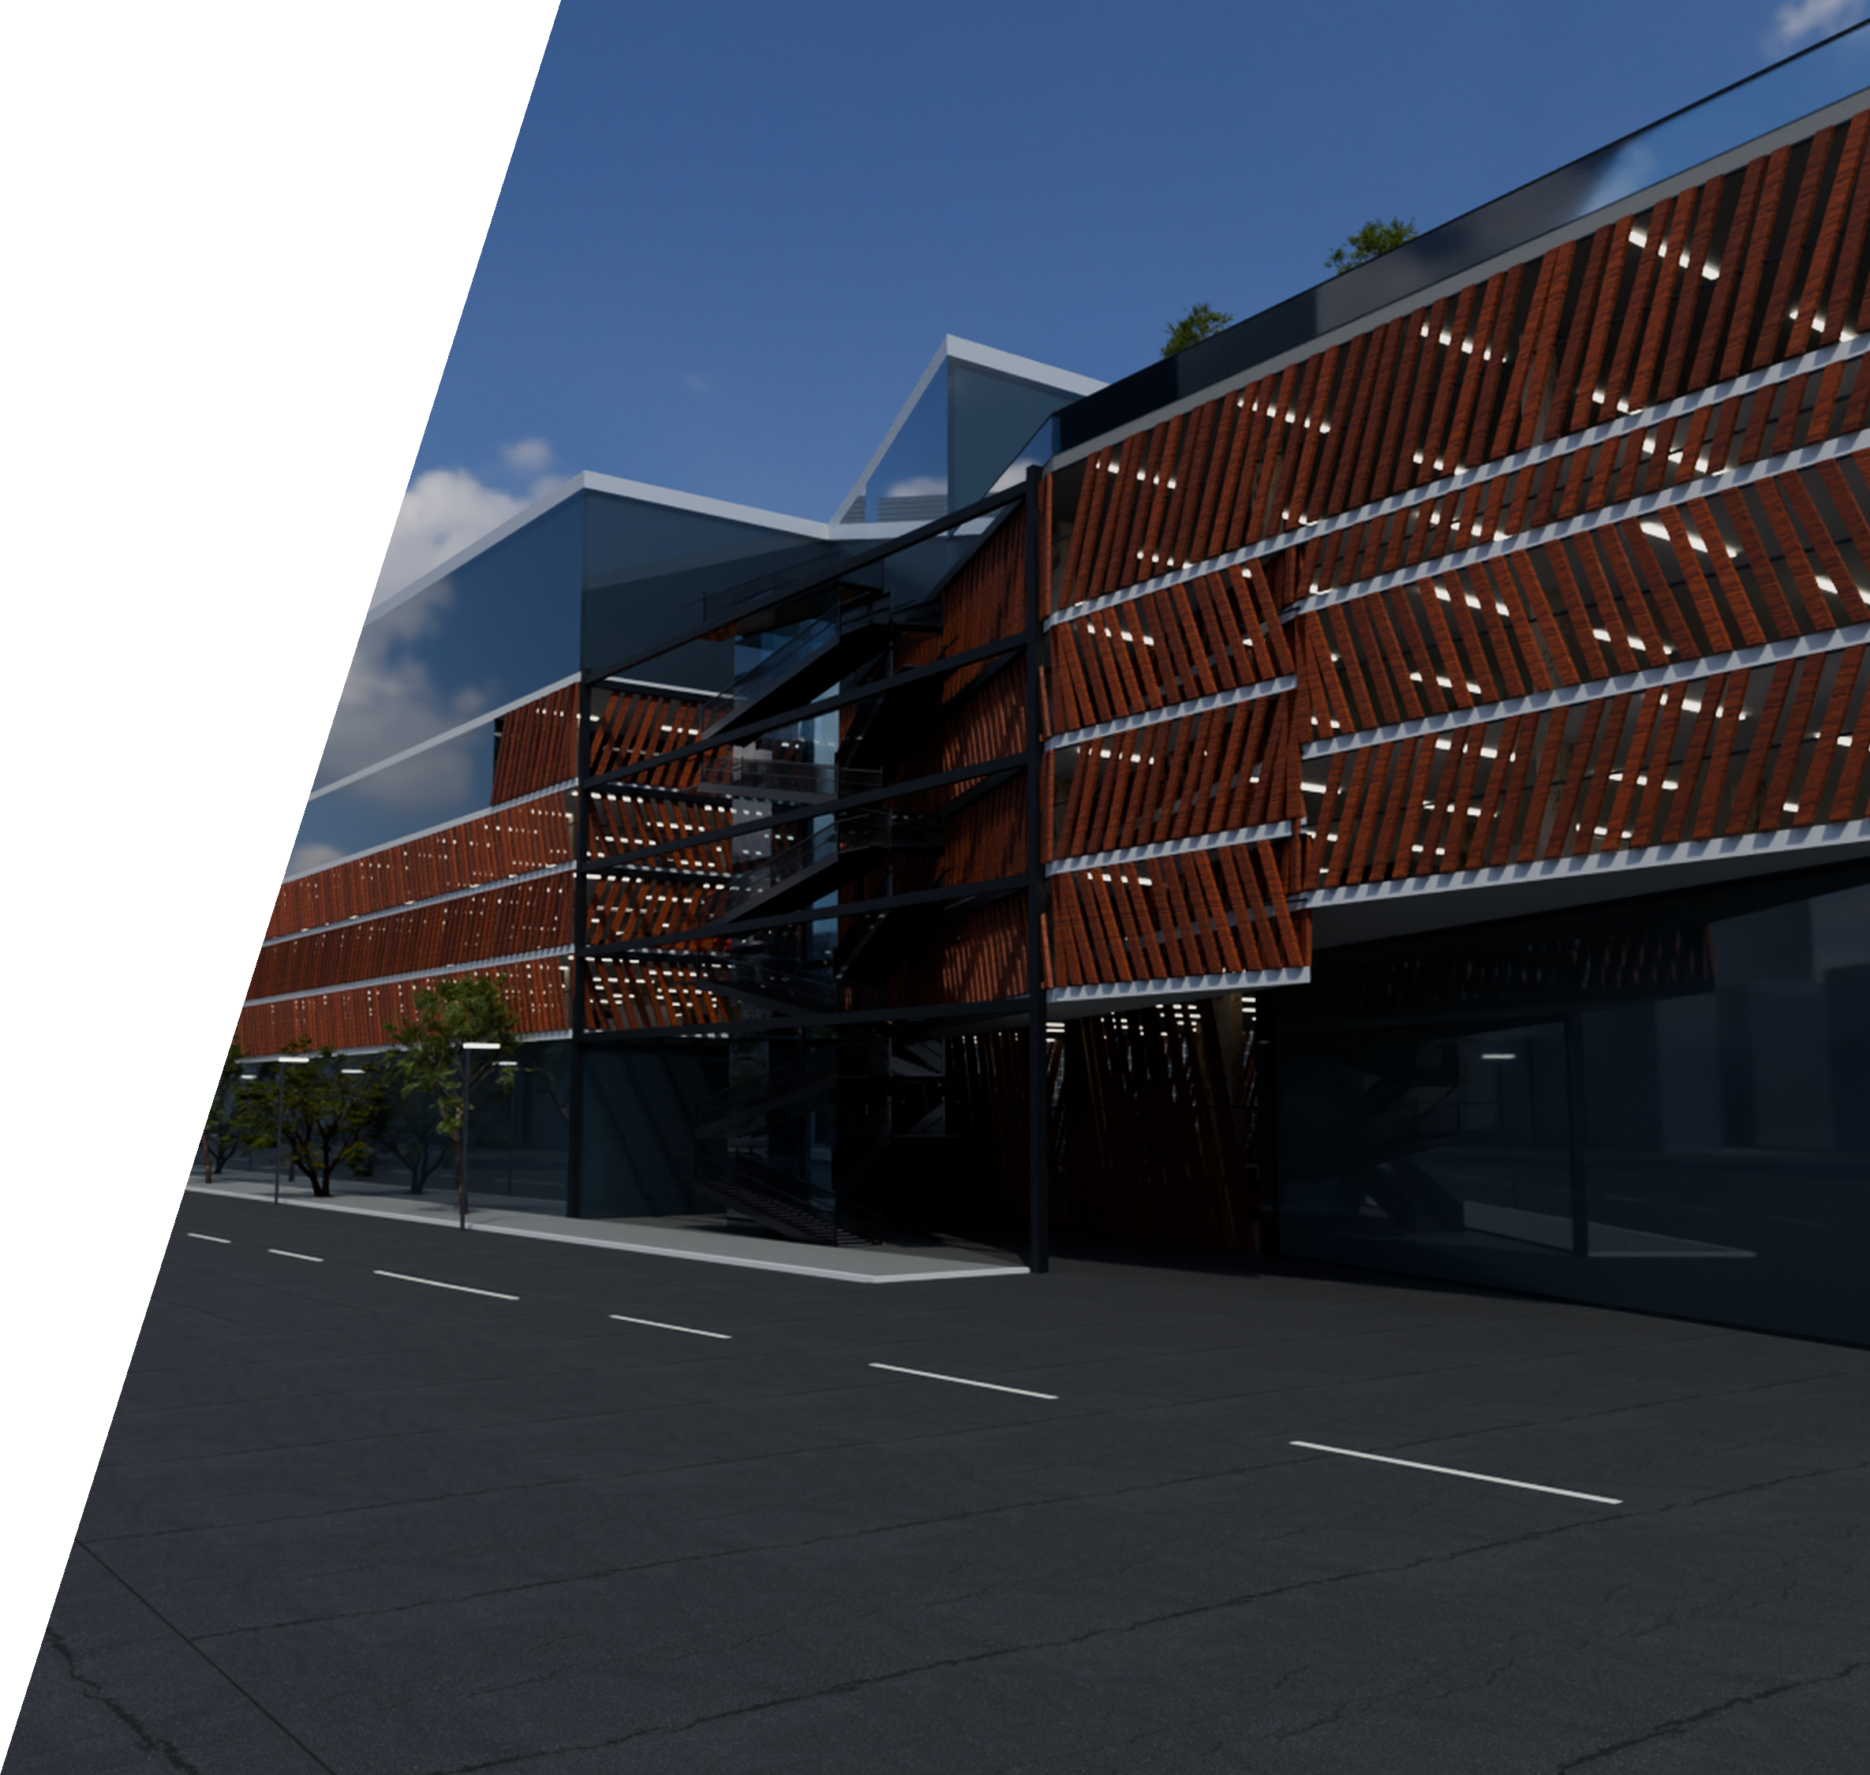
2026 · 공학설계기초
전포동
복합주차장 정동관
건축계획
낮에는 주차장, 밤에는 공연과 옥상 광장
부산진구 전포동 207번지 일대 53필지 4,964.5㎡
지하 4층 · 지상 6층 + 옥상 · 연면적 43,623.7㎡ · 주차 약 600대
停動館
202325137 정성윤
투시도는 개념 볼륨 모델로 만든 이미지이며 실제 설계안이 아님

Slide 2
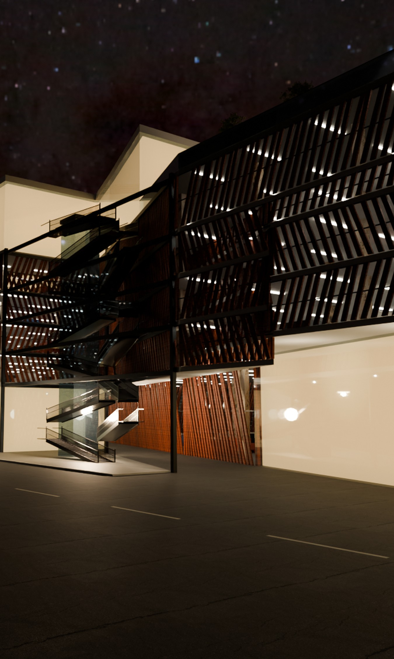
CONTENTS
전포 정동관 · 낮에는 주차장, 밤에는 공연과 옥상 광장
INTRODUCTION
사업 배경 Ⅰ · Ⅱ · Ⅲ
03–05
MAIN SUBJECT
대지 분석 · 부지 선정
06–07
향 · 일조 · 소음 · 조망
08–10
콘셉트 · 사례 분석 Ⅰ~Ⅲ
11–15
볼륨 도출 · 최종안 · 투시도 Ⅰ · Ⅱ
16–19
CONCLUSION
용도 선정 · 층별 계획 · 단면도
20–21
실별 면적 · 동선 및 진입
22–23
법규 검토 · 구조 · 방재 제안
24
발표자
정성윤
사례 차용 외피 대안 · 형태 대안
25–26
확인할 것
27
停動館

Slide 3


01
사업 배경 Ⅰ
사람을 받아 온 땅이 이제 차와 사람을 함께 받을 차례임
INTRODUCTION
MAIN SUBJECT
CONCLUSION
예부터
갯가의 밭
田浦(밭개), 갯가의 논밭에서 온 이름
1960~70년대
공구 골목
공장과 공구 · 철물점 500여 곳이 모인 산업 골목
2009년~
카페거리
빈 점포에 청년이 카페를 열고 2017년 뉴욕타임스에 소개
2026년
청년 상권
카페거리 · 공구길 · 사잇길이 통합 운영단 협약
다음
정동관
53필지 4,964.5㎡ · 주차 약 600대 · 공연장 200석 · 옥상 광장
현장
지금
앞으로
평일 저녁 약 1만 명, 주말 이틀 5만 명 이상 방문(2018, 구 집계)
반경 500m 공영주차장 27면, 인근 사설 3~4곳
불법주차가 몰리는 구간 약 300m
2026.9 구청 공청회에서 주민이 주차 공간 확충을 요구
교육청 신청사 계획: 놀이마루 부지, 연면적 약 4.35만㎡, 2031 이전 목표
2026.4 세 상권을 묶는 "전포 청년 상권" 운영단 협약
계획 · 협약 단계이며 확정된 것은 아님
주차장 확보율 (%)
주차를 늘려 상권이 산 사례
서울 사당 · 공영 145면 | 조성 후
상권 유동인구 | +4.5%
점포 수 | +5.0%
상권 매출 | +10.2%
구청 발표이며 같은 기간 에스컬레이터 설치 등 다른 사업이 병행되어 주차 확충만의 효과는 아님
전포동 이면도로 현장 (답사 2026.9)
기준 130% · 개선지구는 노후주거지 등 67곳 평균
停動館
출처: 부산역사문화대전(전포동) · 부산시 · 동의대신문(전포카페거리) · 국제신문 2018.10 · 중도일보 2026.9 · 부산일보 2024.9(교육청 신청사) · 부산진구(2026.4 협약) · 문화일보(사당) · 전국주차장정보표준데이터(2026.04) / 사당 수치는 구청 발표, 다른 사업 병행
담당자 정성윤 · 03
Notes:
전포의 변천은 부산역사문화대전(밭개), 동의대신문 등(공구 골목 · 카페)을 따름. 방문객 수는 부산진구 집계를 인용한 2018년 보도이며 현재 수치가 아님. 교육청 신청사 · 청년 상권 협약은 계획 · 협약 단계이며 2026년 진행 상황은 확인하지 못함. 사당 사례는 구청 발표이고 같은 기간 에스컬레이터 설치 등 다른 사업이 함께 진행되어 주차 확충만의 효과로 볼 수 없음.

Slide 4
02
사업 배경 Ⅱ
먹고 · 보고는 채워졌고 듣고만 비어 공연장이 필요함
INTRODUCTION
MAIN SUBJECT
CONCLUSION
먹고
보고
듣고
채워짐
채워짐
비어 있음
맛 · 카페 · 식당
풍경 · 사진 · SNS 감성
공연 · 음악 · 소리
2009년 첫 카페 이후 카페거리로 성장, 지금은 식당 · 술집이 카페 자리까지 채움(2025)
골목마다 맛집 투어 코스로 소개됨
2017년 뉴욕타임스가 소개한 거리, 골목마다 SNS 감성 가게가 이어짐
MZ가 찾는 서면 3 · 4번가와 사잇길까지 번짐
반경 500m 객석형 소극장 없음(지하 라이브클럽 1곳)
1km 안에도 소극장급 공연장 없음, 스탠딩 라이브홀 · 연회장 · 대극장뿐
부산 공연장 55곳, 서울 319곳(2022)
왜 듣고만 비어 있는가
구분 | 무엇이 비었나 | 근거
규모의 공백 | 200~300석이 없음 | "부산에는 제대로 된 200석, 300석 극장이 없다"(지역 연극 제작자) / 소극장은 너무 작고 큰 공연장은 대관비가 부담
제도의 공백 | 라이브클럽은 공연장이 아님 | 법적으로 식품접객업으로 분류되어 예술 지원에서 빠짐 / 부산 인디 공연이 한 곳에 몰린다는 보도
위치의 공백 | 골목 안에 들어올 자리가 없음 | 임대료 오르는 상권에서 객석 공연장은 버티기 어려움 / 부산 소극장 2020년 두 곳 폐관(임대료 · 코로나)
연결 공연이 들어오면 먹고 · 보고와 이어짐: 대학로 관객은 공연 전후 1인당 약 2만 원을 식사 · 음료 · 주류에 씀(2013)
停動館
출처: 부산일보 2025.9(전포카페거리) · 시빅뉴스(서면 3 · 4번가 르포) · 뉴욕타임스 2017 · 문화체육관광부 공연예술조사 2022 · 부산일보 2022(전용극장) · 고대신문(라이브클럽) · 서울문화재단 대학로 연극 실태조사 2013 · 본 조사(반경 내 현황조사, 2026.9)
담당자 정성윤 · 04
Notes:
먹고 · 보고 · 듣고의 구분은 이 보고서의 설명 틀이며 통계 분류가 아님. 공연장 수는 문체부 공연예술조사 2022년 집계(전국 968곳 중 서울 319, 부산 55)이며 집계 기준에 따라 다른 수치도 있음. 대학로 관객 지출은 2013년 조사(공연 전 약 1.0만 원 + 후 약 1.0만 원)로 현재 수치가 아님. 1km 안 공연 시설 목록은 본 조사에서 대지 중심 직선거리로 확인한 것.

Slide 5



03
사업 배경 Ⅲ
주차장이 공연장을 받치고 공연장이 주차장을 살림
INTRODUCTION
MAIN SUBJECT
CONCLUSION
왜 한 건물인가
한 건물 안에서 이미 이뤄지고 있음
1
극장 하나만으론 살아남기 어려움
부산 소극장 2020년 두 곳 폐관(임대료 상승 · 코로나)
대학로 소극장 비율 31% → 20%, 전 회차 매진에 가까워야 적자를 면함
약 300대
+ 행사 700명
1111 Lincoln Road
마이애미비치 · Herzog & de Meuron · 2010
주차 약 300대 + 행사 공간(최대 700명)
층고를 키워 파티 · 패션쇼 · 콘서트에 씀
주차빌딩
상층부
155,631명
2018년 19주 · 31회 공연
Bold Tendencies
런던 Peckham · 다층 주차빌딩 상층부 · 2008~
쓰지 않던 주차 상층부에서 오페라 · 오케스트라
지자체와 장기 임대로 존속(2017)
2
건물이 문화시설을 품어야 함
주차는 낮~저녁, 공연은 저녁~밤이라 같은 땅을 하루 두 번 씀
주차 수입이 공연장 운영을 받치는 구조를 건물이 만듦(사업성은 별도 검토)
200석
지하 홀 + 지상 화강암
Concert Hall Blaibach
독일 바이에른 · peter haimerl · 2014
200석 홀을 지하에 묻고 지상은 화강암 블록
지하라 소음에 강함 → 정동관 B1~B2
485대
옥상 24m 시민 공간
Park ’n’ Play
코펜하겐 · JAJA Architects · 2016
485대 주차빌딩 옥상(24m)을 시민 공간으로
주차 위에 공공 공간 → 정동관 옥상 광장
3
주차 건물이라 공연 소음이 건물 안에서는 문제가 적음
같은 건물에 주거 · 숙박 · 학습처럼 소음에 민감한 용도가 없음(5F 업무 공간만 이중창으로 대응)
공연장은 지하에 두고 주차층이 도로와의 완충이 됨
국내에서 주차장과 공연장을 한 건물에 완공한 사례는 확인하지 못함
停動館
출처: 부산일보(소극장 폐관) · 경향신문 2023.12(대학로 소극장) · ArchDaily(1111 Lincoln Road · Park ’n’ Play · Blaibach) · miamiandbeaches.com · Bold Tendencies(boldtendencies.com) · theartsdesk / 국내에서 주차장과 공연장을 한 건물에 완공한 사례는 확인하지 못함(자체 조사)
담당자 정성윤 · 05
Notes:
대학로 소극장 비율은 문화지구 지정 이전 31%에서 20%로 줄었다는 경향신문 보도를 인용함. 부산 소극장 2020년 폐관은 부산일보 기획 기사 기준. 주차 수입의 공연장 교차 보조는 사업성 검토가 필요한 제안이며 본 시안 범위 밖. 소음 논리는 설계 논리이며 실측 · 차음 설계로 검증해야 함.

Slide 6

04
대지 분석
53필지를 합쳐 한 블록으로 쓸 수 있는 대지임
INTRODUCTION
MAIN SUBJECT
CONCLUSION
대지 개요
구역 | 필지 | 면적㎡ | 형상 · 접도
서측 쐐기 | 19 | 1,531.9 | 전포대로(서)에 면한 쐐기형, 남단이 뾰족함
소로 부지 | 5 | 733.1 | 두 구역 사이 폭 약 6m, 남단 전포대로 · 북단 서전로
동측 블록 | 29 | 2,699.5 | 서전로 · 224번길 · 동측 이면도로에 면한 삼각형
합계 | 53 | 4,964.5 | 지목 대 48필지, 도로 5필지
배치 조건
용도지역 · 높이
건축선 · 건폐율
▶ 일반상업지역 · 방화지구
가로구역별 최고높이 기준 130m, 최고 180m
일조 제한은 주거지역에만 적용됨
▶ 건축선 3m 이격
공연장 1,000㎡ 이상으로 북 · 남 면을 띄움
전포대로 쪽은 면제
▶ 건폐율 상한 90%
주차전용건축물은 용적률 1,500% 이하
계획은 건폐율 87.1%
▶ 두 뾰족한 끝을 비움
동측 북단 약 352㎡, 서측 남단 약 158㎡
건폐율을 맞추고 끝 코어 자리로 씀
확인할 것 207-15 · 79는 제3종일반주거지역도 표기됨(상업지역으로 계산함). 207-84 · 85는 지목 대이나 도로로 쓰임
토지이용계획 확인도면 · 필지군 표시(개략)
停動館
출처: 토지이음 필지별 토지이용계획 조회(2026.10.11) · 「부산광역시 건축 조례」 별표4 / 필지 위치는 확인도면 정합으로 판별함, 치수 개략
담당자 정성윤 · 06

Slide 7

05
부지 선정
수요 · 공백 · 형상이 모두 이 땅에 겹침
INTRODUCTION
MAIN SUBJECT
CONCLUSION
이 땅이어야 하는 이유
1
두 역 사이에 놓인 땅
서면역 737m · 전포역 529m, 어느 역에서도 걸어서 닿음
2
세 상권이 만나는 결절점
카페거리 · 공구길 · 사잇길이 2026.4 통합 청년 상권 협약으로 묶임
3
공영주차장이 비어 있는 자리
반경 500m 공영 27면, 1km 이내 약 415면
4
이미 있는 6m 소로를 씀
새 길을 뚫지 않고 소로 5필지(733.1㎡)를 차량 전용 차로로 돌려 씀
5
세 도로에 면해 입구와 출구를 가름
전포대로(서) · 서전로(북) · 224번길(남), 400대 초과 시 입출구 분리 요건
주변 현황도 · 위치 개략
停動館
출처: 카카오맵 도보 환산 · 토지이음 필지별 토지이용계획(2026.10.11) · 전국주차장정보표준데이터(2026.04) · 시설공단 · 부산진구(2026.4 협약) · 「주차장법 시행규칙」 제5조 / 지도 © OpenStreetMap contributors
담당자 정성윤 · 07
Notes:
도보 거리는 카카오맵 환산값. 소로 폭 약 6m · 5필지 733.1㎡는 토지이음 확인도면 기준 개략. 400대 초과 노외주차장은 입구와 출구를 분리해야 함(시행규칙 제5조). 대안 부지 비교는 하지 않았으며, 위 근거는 이 대지가 가진 이점의 나열임.

Slide 8



06
향 · 일조
서 · 동 면은 슬랫으로 거르고 광장은 남쪽에 둠
INTRODUCTION
MAIN SUBJECT
CONCLUSION
정동관 그림자 · 동지 09 · 12 · 15시, 지붕 설비 포함 높이 29.8m 기준 (붉은 선 = 대지, 점선 = 제3종일반주거 경계 약 45m)
면 | 직사 동지 / 하지 | 관찰
서측 · 전포대로 | 4.3h(오후) / 6.7h | 서향 일사와 도로 소음이 함께 닿음
동측 · 이면도로 | 4.3h(오전) / 6.8h | 동지 15시경 주거 경계에 이름
남측 · 224번길 | 8.6h / 6.9h | 동지 고도 31.4°, 깊이 들어옴
북측 · 서전로 | 0h / 새벽 · 저녁 | 직사 없음, 그림자는 도로 쪽
태양 경로 · 대지 위치 (원 안쪽이 높은 고도)
관찰
▶ 옥상 광장
동지 9~15시 그림자 영향 없음
홀(29.1m)이 광장의 북쪽에 있음
▶ 동측 주거 경계
동지 9~15시 그림자 0.5h 미만
동지 09~15시 그림자 누적 시간
停動館
출처: NOAA 태양 위치 근사식(북위 35.157°) · OpenStreetMap contributors(주변 건물 일부 누락) · 본 시안 매스 계산 / 직사 시간은 고도 5° 이상, 가림 없음 가정
담당자 정성윤 · 08
Notes:
그림자는 본 시안 매스(5F 지붕 21.1m, 6F 홀 29.8m)와 NOAA 근사식으로 계산함. 주변 건물은 OSM 등록분만 반영해 저층이 빠져 있음. 일조 판단 시간대는 동지 9~15시로 가정함. 정북 일조 제한은 주거지역에만 적용되어 상업지역 대지에는 해당하지 않음.

Slide 9




07
소음
소음 큰 실은 지하 · 최상층 안쪽에 두고 서 · 북 면은 닫음
INTRODUCTION
MAIN SUBJECT
CONCLUSION
소음 환경기준 (dB)
공간별 대응
구분 | 낮 | 밤 | 해당
일반지역 다(상업) | 65 | 55 | 대지
도로변 다(상업) | 70 | 60 | 서·북 도로변
일반지역 나(주거) | 55 | 45 | 동측 주거
도로변 가 · 나(주거) | 65 | 55 | 동측 도로변
공연 · 홀
▶ 지하 공연장 B1~B2
박스인박스와 방진 바닥 제안
선큰 마당 쪽 로비가 완충
▶ 6F 가변홀
이중 차음 지붕
서 · 북 면은 닫고 남쪽 광장으로 개구
면별 주간 추정치 (dB(A), 가정)
주차 · 업무
주간 Leq 추정 분포 · ● 면별 평가점(북 · 서 · 남 · 동 · 주거 경계)
▶ 소로 · 램프
2층 바닥이 덮은 높이 7m 통로
▶ 동측 하역 · 이륜차
운영시간 제한 검토
▶ 5F 상인회
동측 이면 쪽, 서측 이중창 검토
가정 교통량 기반 개략 추정 · 현장 실측으로 교체 필요
停動館
출처: 「환경정책기본법 시행령」 별표 · OpenStreetMap contributors · 현장 답사(2026.9) / dB은 가정 교통량 기반 개략 추정 / 사진: Petr Meissner, CC BY 2.0
담당자 정성윤 · 09
Notes:
소음 분포는 실측이 아니라 개략 추정임. OSM 도로를 5m 간격 점음원으로 바꾸고 10m 기준 Leq를 광로 · 대로 70, 3차 63, 주거 58 dB(A)로 가정했으며 건물 차폐와 지면 효과는 넣지 않음. 부산시 소음 측정망에 전포동 지점이 없어 현장 낮 · 밤 실측으로 교체해야 함.

Slide 10
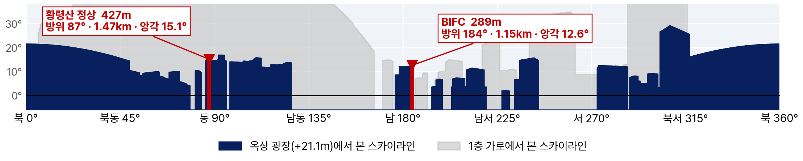


08
조망
조망은 옥상 광장에서 얻고 남 · 동으로만 엶
INTRODUCTION
MAIN SUBJECT
CONCLUSION
스카이라인 앙각 분석 · 옥상 광장과 1층 가로, 주변 건물과 정동관 매스 포함
대상 | 방위 · 거리 | 앙각 | 옥상
황령산 정상 427m | 동 87° · 1.47km | 15.1° | 상단만 보임
BIFC 289m | 남 184° · 1.15km | 12.6° | 보임
서면 도심 | 서 · 약 0.6km | 고층군 | 보임
관찰 1층 가로는 자체 매스가 동쪽을 가려 황령산이 보이지 않음. 옥상 광장은 열린 각도 약 128°, 동남동 29~30층 아파트 위로 능선 상단이 걸침
BIFC · 서면 일대 조망
옥상 광장 시뮬레이션(개념 모델)
停動館
출처: OSM 좌표 · 「위키백과」 황령산 427m · BIFC 289m · 본 시안 매스 / 앙각은 지면 8m 가정, 능선 형상은 반영 안 됨 / 사진: Christian Bolz, CC BY-SA 4.0
담당자 정성윤 · 10
Notes:
황령산 정상(427m)은 OSM 좌표 기준 대지에서 동쪽 약 1.47km, BIFC(289m)는 남쪽 약 1.15km. 눈높이는 1층 1.6m, 옥상 광장 22.7m. 주변 건물은 OSM 등록분(반경 약 420m)만 반영해 저층이 빠져 있어 조망이 실제보다 열려 보일 수 있음.

Slide 11
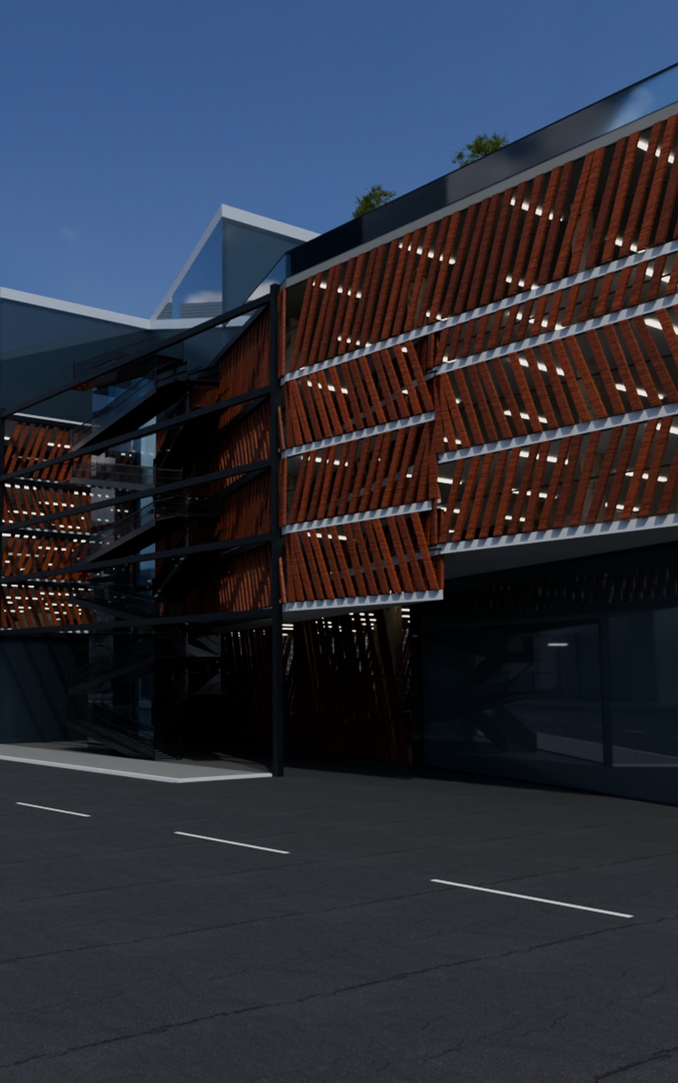
停
정
낮 · 停
‘정동관’은 차가 멈추는 주차층(停)과 사람이 움직이는 계단 · 홀 · 광장(動)을 한 건물 안에 두어, 낮에는 상권의 차를 받고 밤에는 공연과 옥상 광장이 켜지는 건물을 뜻함
動
동
停과 動이 교대하는 하루
館
관
차가 멈추는 주차층은 목재 슬랫 스크린으로 차분히 감싸고, 사람이 움직이는 순환 계단 · 6F 가변홀 · 옥상 광장은 검은 계단과 켜진 홀로 드러냄
停動館
담당자 정성윤 · 11
Notes:
낮 장면: 같은 내용, 주간 렌더(Blender Cycles)와 공설기 Deck 토큰으로 구성함.

Slide 12
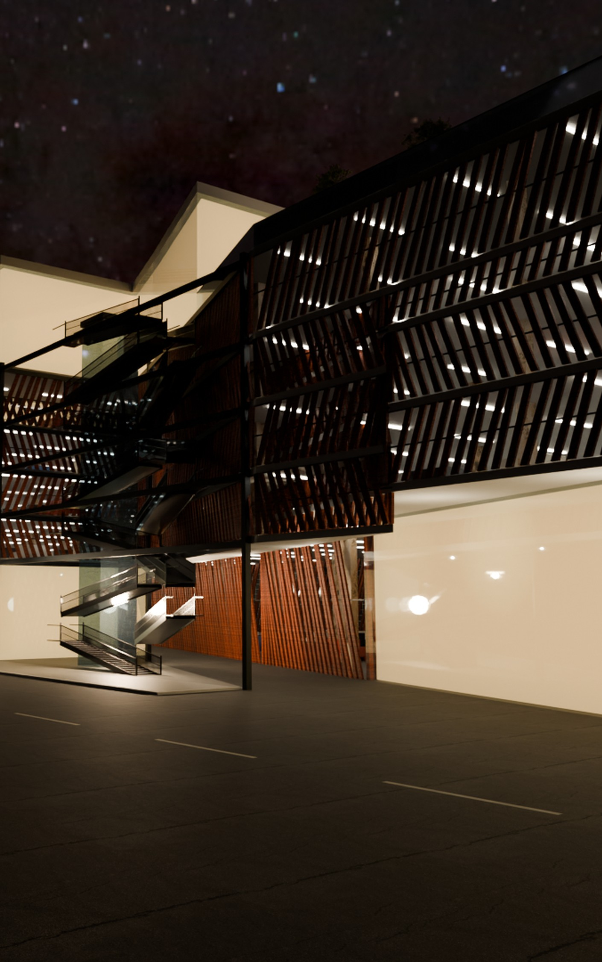
停
정
밤 · 動
‘정동관’은 차가 멈추는 주차층(停)과 사람이 움직이는 계단 · 홀 · 광장(動)을 한 건물 안에 두어, 낮에는 상권의 차를 받고 밤에는 공연과 옥상 광장이 켜지는 건물을 뜻함
動
동
停과 動이 교대하는 하루
館
관
차가 멈추는 주차층은 목재 슬랫 스크린으로 차분히 감싸고, 사람이 움직이는 순환 계단 · 6F 가변홀 · 옥상 광장은 검은 계단과 켜진 홀로 드러냄
停動館
담당자 정성윤 · 12
Notes:
밤 장면: 같은 내용, 야간 렌더(Blender Cycles)와 공설기 Night 토큰(#0a1122 · 금색 select)으로 낮과 대비함.

Slide 13


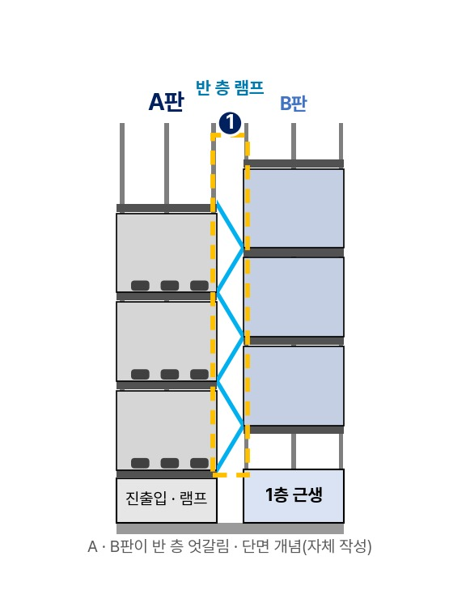
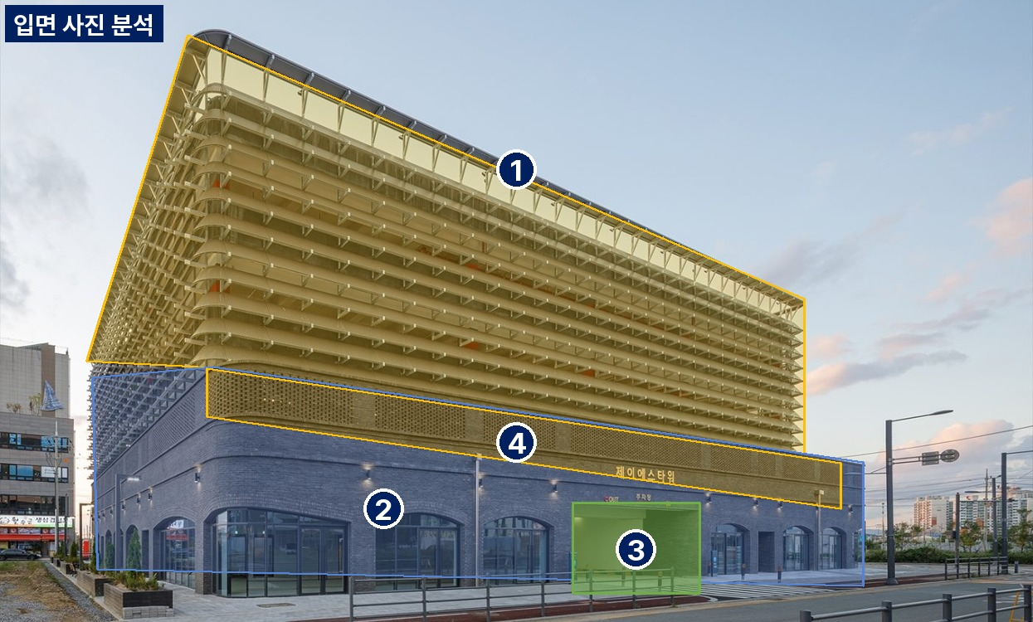
09
사례 분석 Ⅰ
좁은 대지의 주차빌딩은 램프를 줄이고 1층을 열었음
INTRODUCTION
MAIN SUBJECT
CONCLUSION
헤르마 주차빌딩
평택 JS타워
JOHO Architecture · 용인 죽전 카페거리 초입 · 2010
평택 · 대지 2,505㎡
1·2
평면 폭 약 14m의 사선 대지에서 램프 폭을 6m에서 3.3m로 줄이고 삼각 보이드를 계단이 감아 오름, ③ 코어는 평면 중앙에 둠
1
상부 수평 곡면 금속 루버 밴드가 층마다 이어져 주차층을 감싸고 일사와 외부 시선을 거름(사진 판독)
4
외피 반투명 폴리카보네이트 패널과 타공 밴드, 층마다 개구 패턴이 달라 자연환기와 확산광을 얻음
2
1층 흑벽돌 아치 상가가 가로를 향해 열리고 ③ 진출입은 중앙 한 곳으로 모음, ④ 벽돌 타공 띠가 상가와 주차층을 구분함
5
1층 상가가 가로와 주차층 사이 완충이 되고 밤에는 차량 불빛이 외피를 통해 가로에 비침
+
단면 스킵플로어로 램프 면적을 줄여 주차 효율을 높임(자체 작성 단면)
정동관 적용
1층을 가로에 열고, 뾰족한 끝을 순환 계단 코어로 둠
정동관 적용
2층 이상 스킵플로어, 줄인 램프 면적을 공연장에 배분함
停動館
출처: ArchDaily · JOHO Architecture(헤르마 주차빌딩, 사진 Namgoong Sun · Jeonghoon Lee) · arch2o · 서울경제 2016.02.26 · 자체 조사(2026.9) / 평택 JS타워는 도면 미공개로 사진 판독, 사진 출처 미확인(저장소 자료)
담당자 정성윤 · 13

Slide 14



10
사례 분석 Ⅱ
외피는 슬랫으로 감싸고 옥상은 시민에게 열었음
INTRODUCTION
MAIN SUBJECT
CONCLUSION
Saint-Luc 주차건물
Park ’n’ Play
de Jong Gortemaker Algra + MODULO · 브뤼셀 · 2016
JAJA Architects · 코펜하겐 노르드하운 · 2016
1·2·3
단면 옥상 녹지 아래 지상 2층 · 지하 3층 데크(985대), 경사지에 묻혀 지붕이 녹지로 이어짐
1
옥상 지상 약 24m에서 시민에게 열린 놀이 · 운동 공간, 코펜하겐 항구 방향이 열림
4
협곡 건물 둘레의 구불구불한 틈이 최하층까지 빛과 공기를 들임
2
외부 공공계단 두 줄이 지상에서 옥상까지 비스듬히 이어짐(평면 코너 계단과 같은 동선)
5
외피 물결치는 목재 슬랫 입면이 주차 데크를 감쌈
3
플랜터 그리드와 타공 벽체가 주차층을 자연환기함, ④ 주차층 평면의 원형 램프가 층을 이음
정동관 적용
주차층 외피를 목재 슬랫 스크린으로 구성, 두 끝을 비워 지하 공연장까지 빛을 내림
정동관 적용
옥상 광장(약 1,380㎡)과 개방 순환 계단
停動館
출처: ArchDaily · dJGA + MODULO(Saint-Luc, 사진 Lieven Van Landschoot) · JAJA Architects(Park ’n’ Play, 사진 Rasmus Hjortshøj / COAST) · 자체 조사(2026.9)
담당자 정성윤 · 14

Slide 15


11
사례 분석 Ⅲ
공연과 행사는 지하 홀과 높은 층고에 담았음
INTRODUCTION
MAIN SUBJECT
CONCLUSION
Concert Hall Blaibach
1111 Lincoln Road
peter haimerl.architektur · 독일 바이에른 · 2014
Herzog & de Meuron · 마이애미 비치 · 2010
1·2
평면 200석 객석과 무대를 지하에 묻어 길게 배치, ③ 로비 · 바 · 화장실이 객석 위쪽에서 완충층이 됨
1
층고 슬래브 · 기둥 · 램프만으로 이룬 개방 구조, 층고는 약 2.1m(주차)에서 최대 약 10.4m까지 변함
4
단면 기울어진 화강암 블록만 지상에 노출, ⑤ 지하 로비와 ⑥ 계단이 블록 밑면에서 내려감
2
중앙 계단과 보이드가 층 사이를 열고 ④ 주차 데크는 외기에 열림(공식 도면 S1 · 2층 평면)
+
콘크리트 셸이 음향과 차음을 함께 풀고, 지상 블록은 마을 광장의 랜드마크가 됨
3
1층 소매 14개 유닛이 가로를 향해 열리고 상부 층은 행사 · 문화 · 상업에 탄력적으로 쓰임
정동관 적용
공연장을 B1~B2에 두고 선큰 마당에서 내려가는 진입
정동관 적용
6F 가변홀(층고 8m)과 5F 전환 층
停動館
출처: ArchDaily · peter haimerl.architektur(Blaibach, 도면 · 사진 NAARO) · Herzog & de Meuron(1111 Lincoln Road, 사진 Phillip Pessar CC BY 2.0 · 삽입 사진 ArchDaily) · 자체 조사(2026.9)
담당자 정성윤 · 15

Slide 16
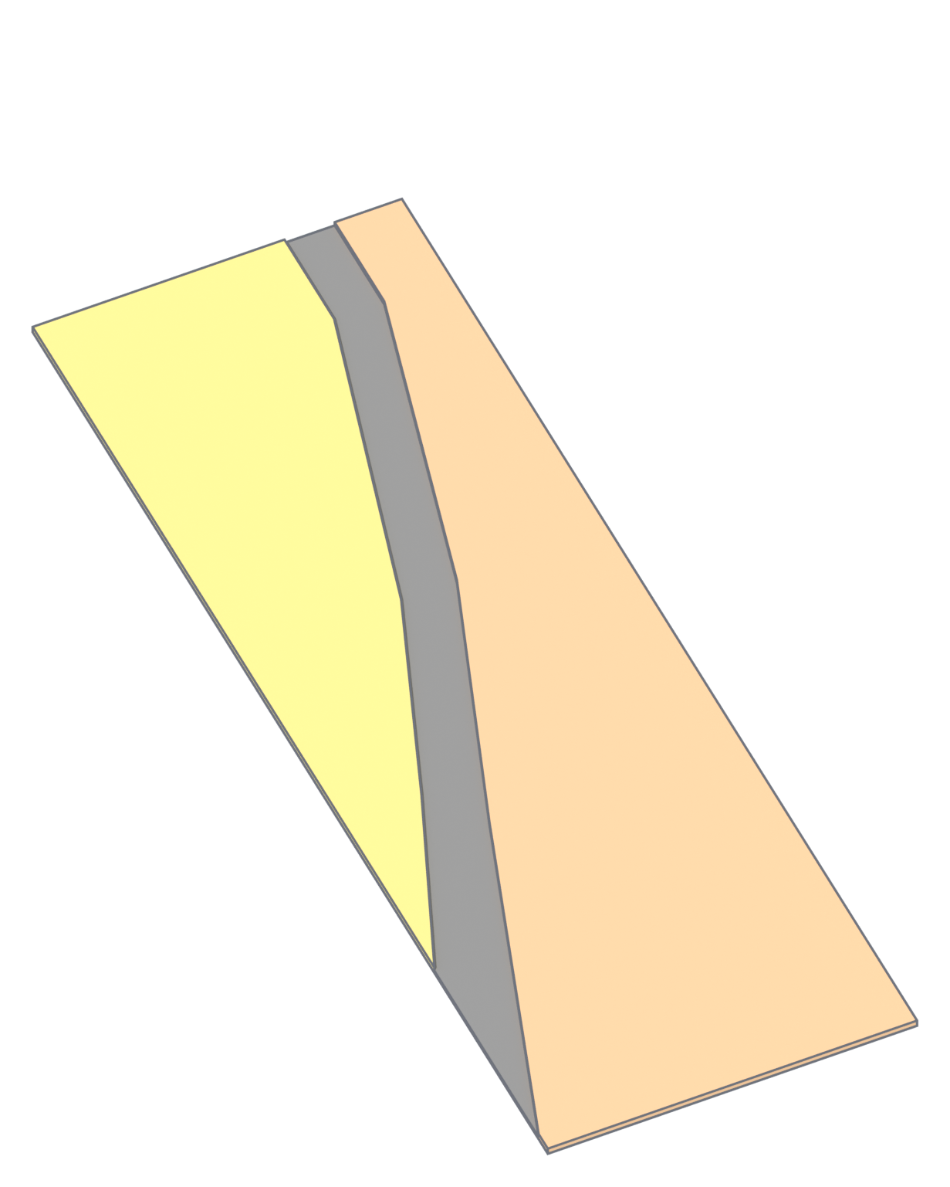
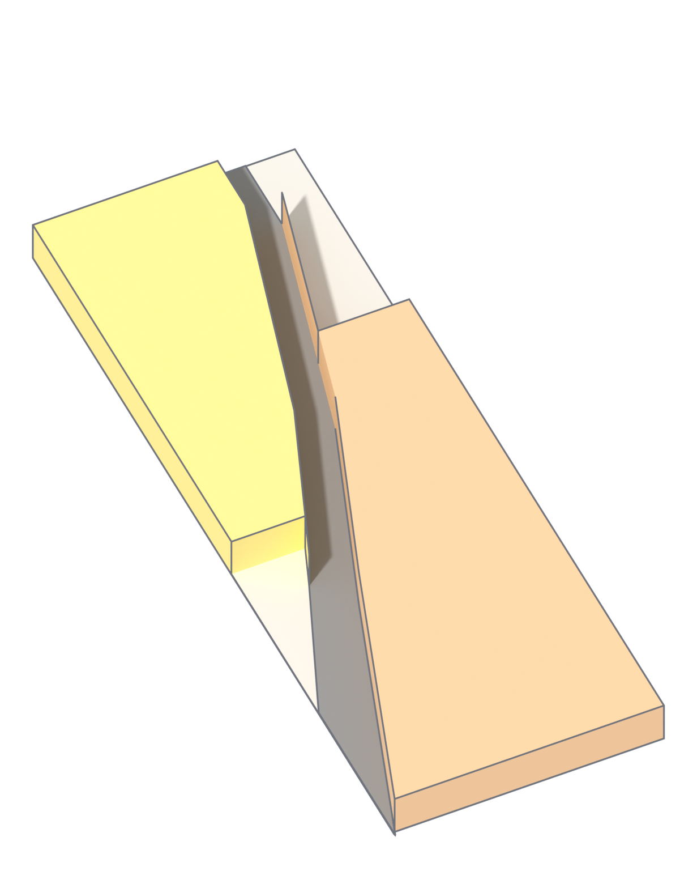
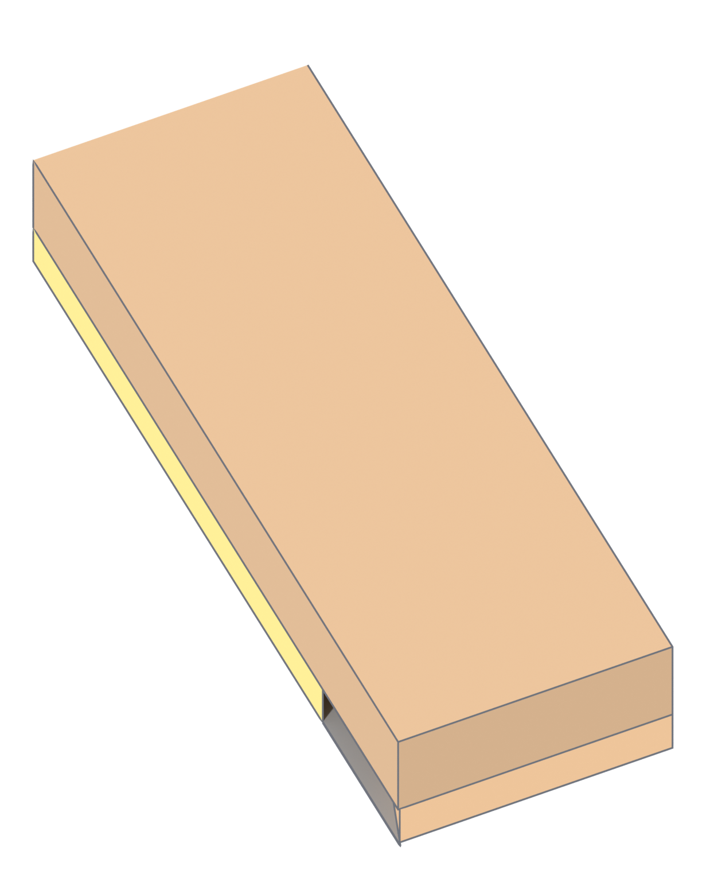
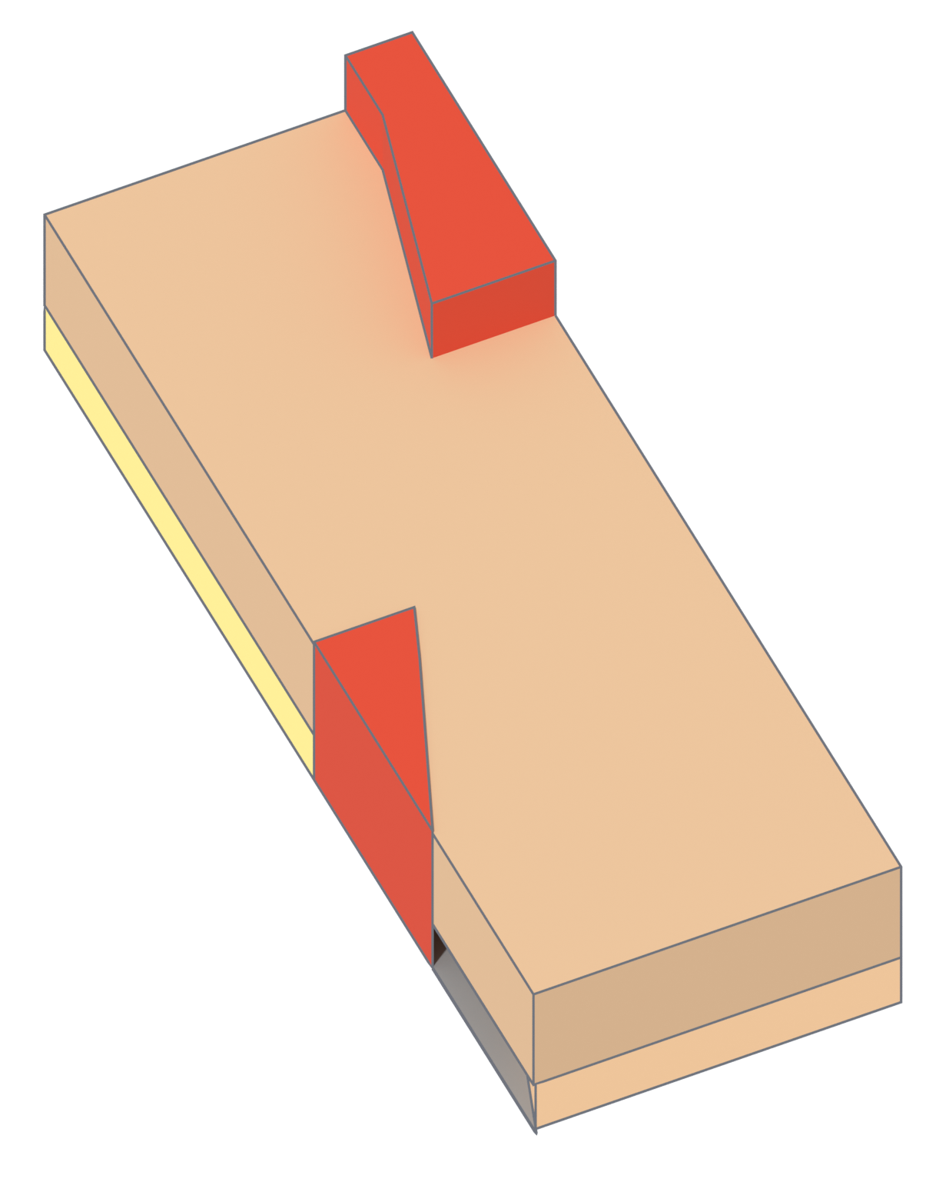
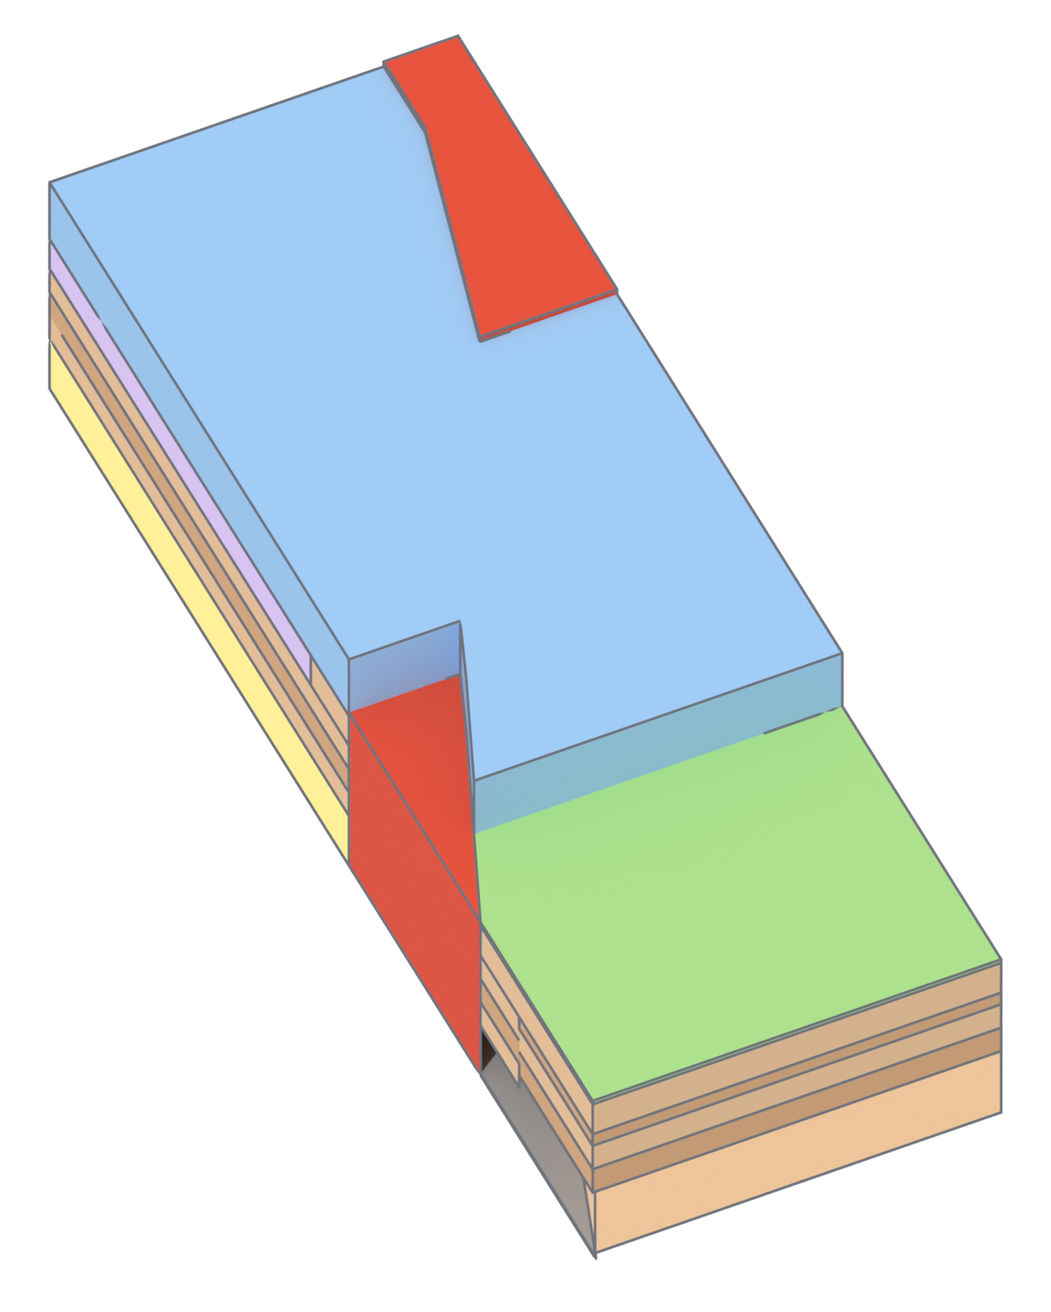
12
볼륨 도출
두 끝을 비워 이격을 맞추고 그 자리를 얼굴로 씀
INTRODUCTION
MAIN SUBJECT
CONCLUSION
›
›
›
›
① 53필지 합필
결정 서측 + 소로 + 동측 4,964.5㎡
이유 서측 쐐기만으로는 건축 가능 바닥이 약 920㎡라 램프가 면적을 잠식함
② 차량 전용 소로
결정 1층 층고 7m, 차로 위는 비움
이유 차량을 소로에 모으고 가로에는 차가 드나들지 않게 함
③ 2층부터 한 판
결정 소로 위로 이은 바닥, 북 · 남 3m 이격
이유 한 층 4,322.1㎡의 정형 바닥, 법정 이격 확보
④ 두 끝을 비워 코어로
결정 순환 계단 + 승강기, 건폐율 87.1%
이유 주차가 어려운 좁은 끝을 사람 이동의 중심으로 씀
⑤ 스킵플로어·홀·광장
결정 소로가 반 층의 이음매, 6F 가변홀
이유 램프를 줄이고 비는 시간과 위아래 층에 공연 · 체육 · 광장을 담음
停動館
출처: 본 시안(개념 볼륨 스터디, 축측 투영: Blender) · 면적은 개략이며 형태는 실제 설계안이 아님
담당자 정성윤 · 16

Slide 17
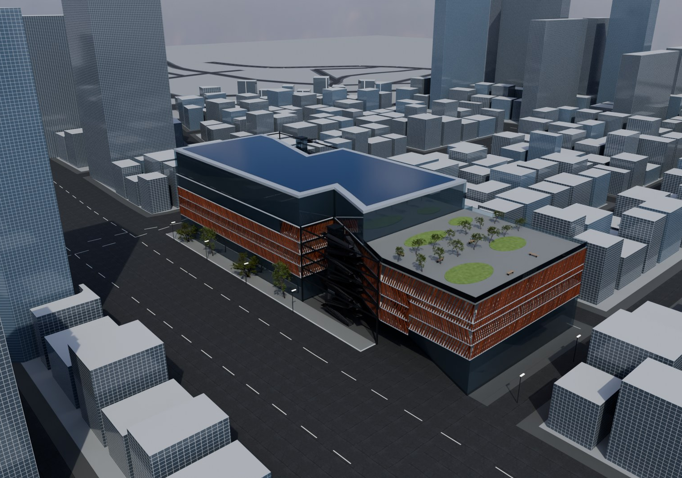
13
최종안
주차 75.62%로 요건을 맞추고 공연과 광장을 얹음
INTRODUCTION
MAIN SUBJECT
CONCLUSION
사업 요구
설계 의도
주차를 한 블록에 모아 상권의 주차 부족과 이면도로 불법주차를 흡수함
비는 시간과 위아래 층에 공연 · 체육 · 광장을 담음
상인회와 주민이 쓰는 공용 공간을 둠
요구 및 의도 Check
필요 시설을 한 블록에 모두 배치한 것 확인
주차 비율 75.62%(요건 70% 이상)로 주차전용건축물 요건 충족
차량 동선(소로)과 보행 동선(1층 외곽) 분리 확인
최종안 요약
1층 | 서측 서점 · 카페 · 공연 로비 / 소로 차량 전용 차로 / 동측 근생 · 램프 · 정산 · 이륜차
2~4층 | 스킵플로어 주차 (서측 판 7.0 · 10.3 · 13.6m, 동측 판 +1.65m)
5층 | 상인회 · 회의 · 공유오피스 1,200㎡ + 전환 가능 주차층
6층 · 옥상 | 생활체육 · 공연 가변홀(층고 8m) + 옥상 광장 약 1,380㎡
지하 | B1 · B2 공연장 200석(선큰 마당으로 진입), B3 · B4 주차 · 설비
코어 · 외피 | 끝 코어 2곳 + 보조 피난계단 2곳, 주차층 목재 슬랫 스크린 · 검은 순환 계단
드론 시점 조감 투시도 · 남서쪽 상공
대지면적 | 4,964.5㎡ | 건축면적 | 4,322.1㎡ (건폐율 87.1%)
연면적 | 43,623.7㎡ | 용적률 | 481.9% (지하 제외)
높이 | 지상 약 29.1m | 주차 | 약 600대 (75.62%)
停動館
출처: 본 시안(면적 계산 · 투시도) · 「주차장법」 제12조의2 / 모든 수치는 개략
담당자 정성윤 · 17

Slide 18
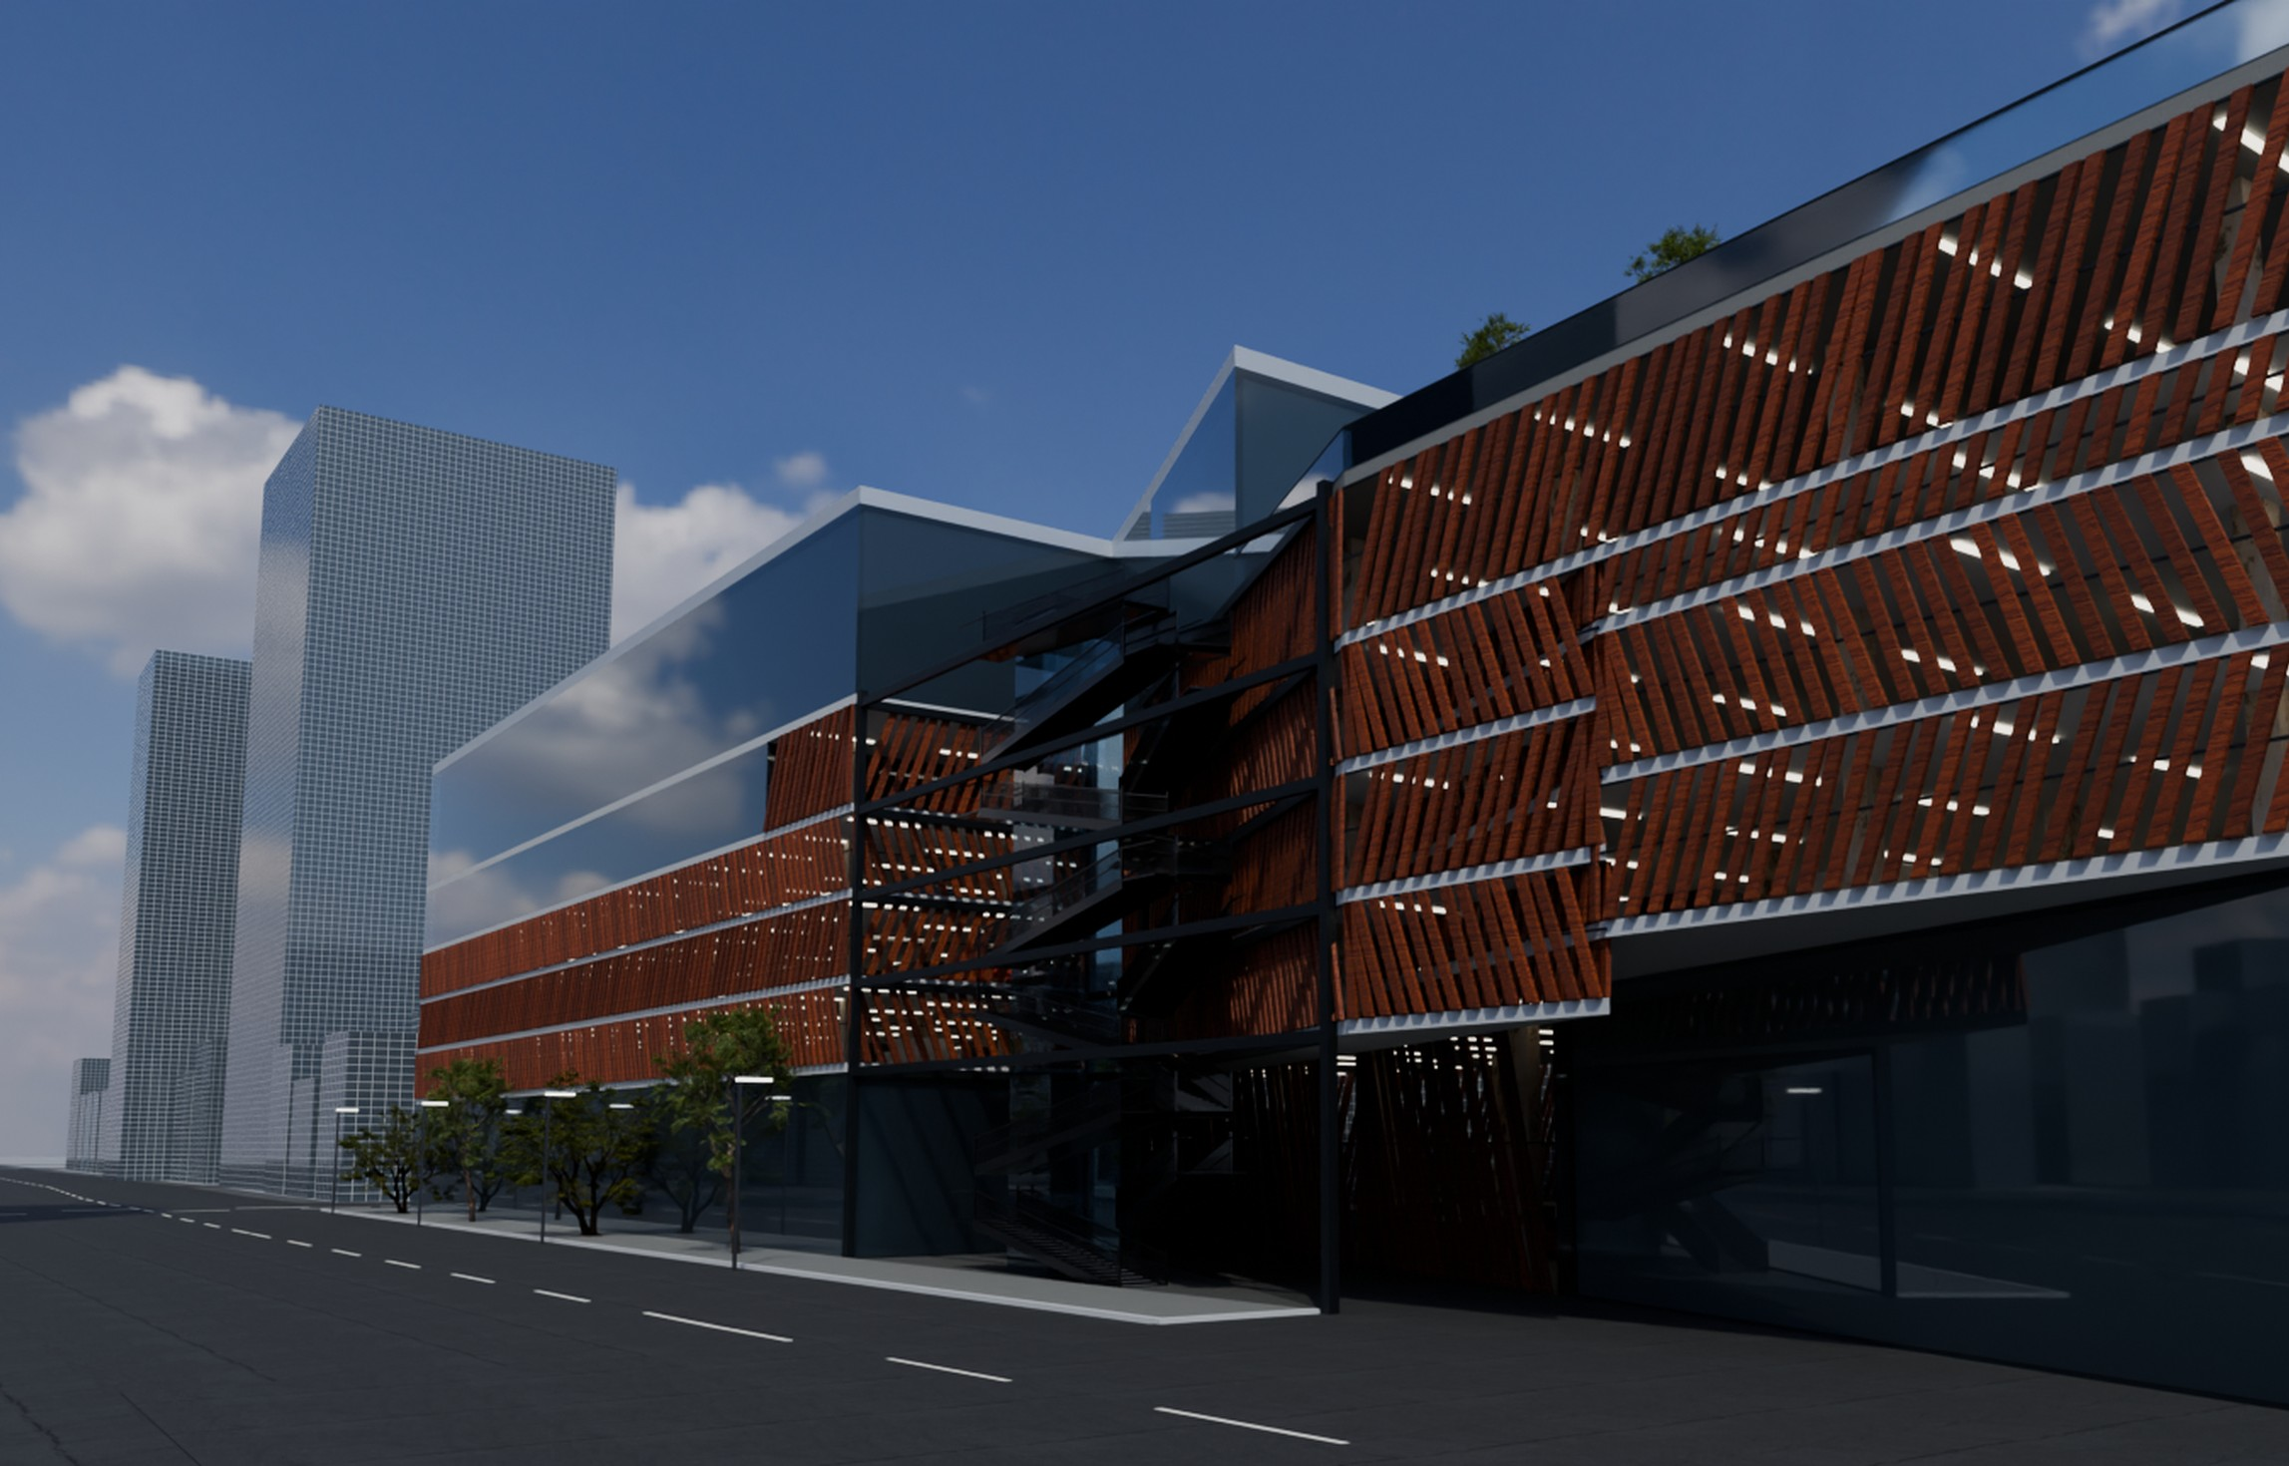
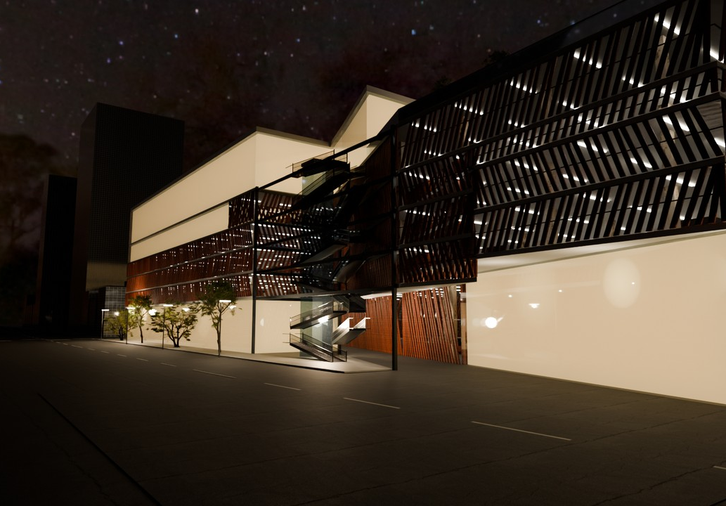
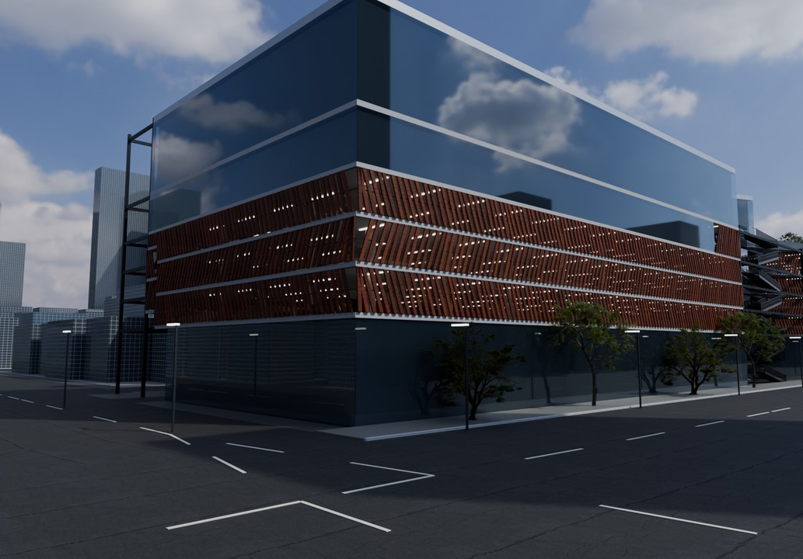
14
투시도 Ⅰ
주차층은 슬랫으로 감싸고 홀과 계단은 켜서 드러냄
INTRODUCTION
MAIN SUBJECT
CONCLUSION
밤 · 주차층은 낮게, 1층과 6F 홀이 켜짐
주간 외관 · 전포대로(서측)에서 본 모습
서전로 × 전포대로 모퉁이 · 1층이 가로를 향해 열림
주차층 목재 슬랫(피치 0.24m 가정) · 끝 코어 순환 계단은 검은 도장 강재 · 6F 가변홀 층고 8m
停動館
출처: 투시도: 개념 볼륨 모델, Blender Cycles 렌더 · 하늘 HDRI · 텍스처 · 나무: Poly Haven(CC0) · 주변 건물: OpenStreetMap 높이 자료와 단순 가상 매스 / 실제 설계안이 아님
담당자 정성윤 · 18
Notes:
렌더는 Blender 5.2 Cycles(192 샘플, OpenImageDenoise)이며 외피 슬랫 재질은 Poly Haven dark_wood 텍스처를 사용함. 슬랫 폭 0.15m, 피치 0.24m는 가정값임.

Slide 19
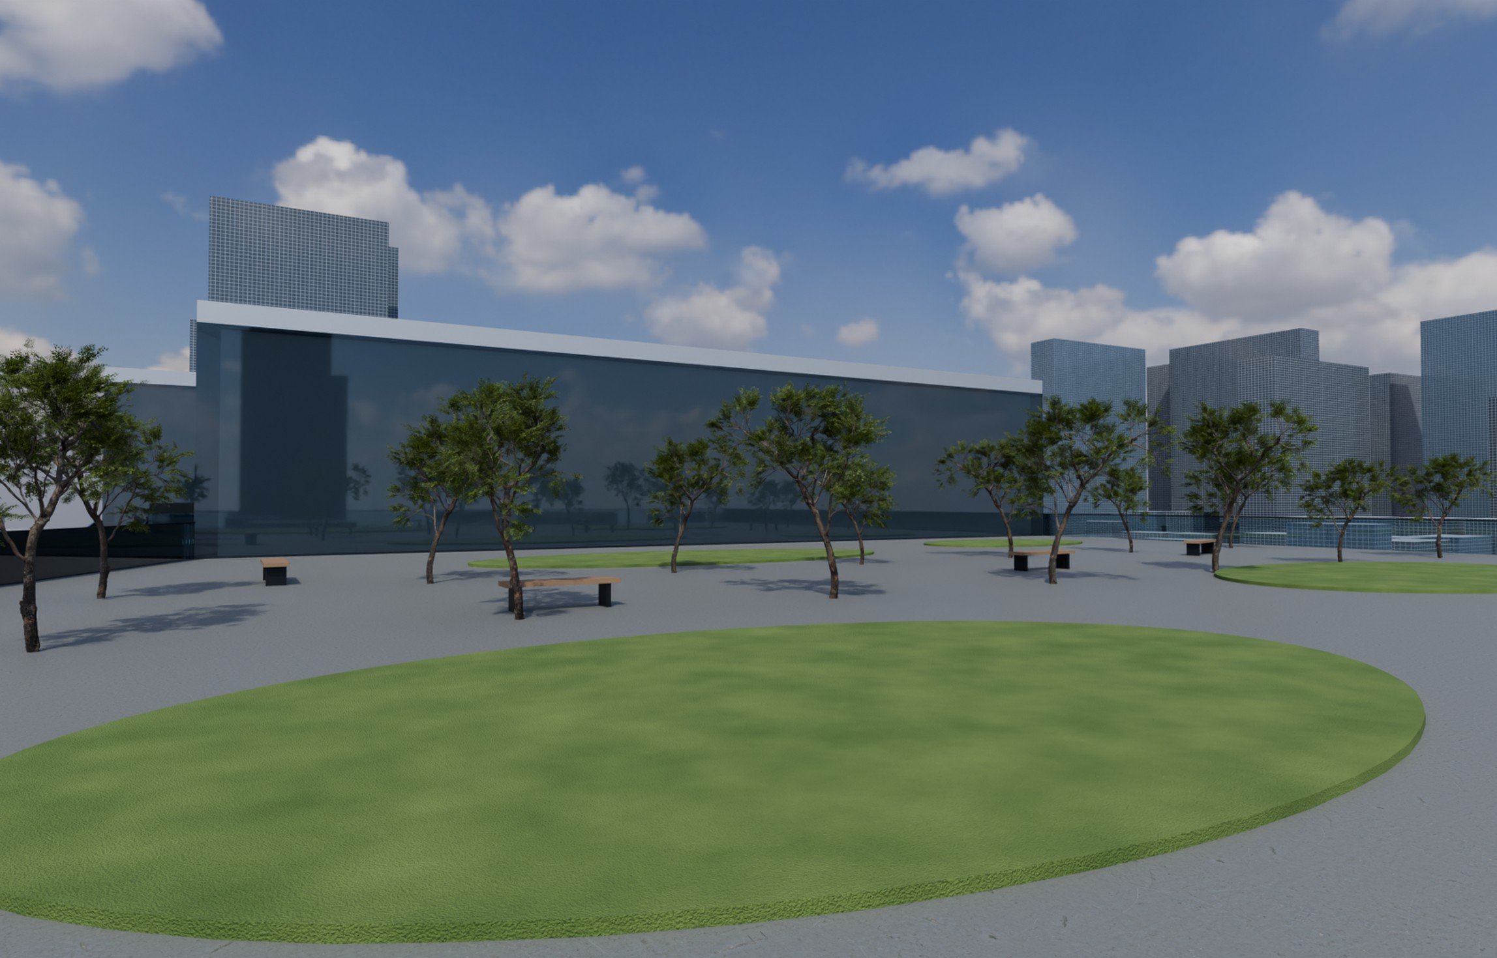
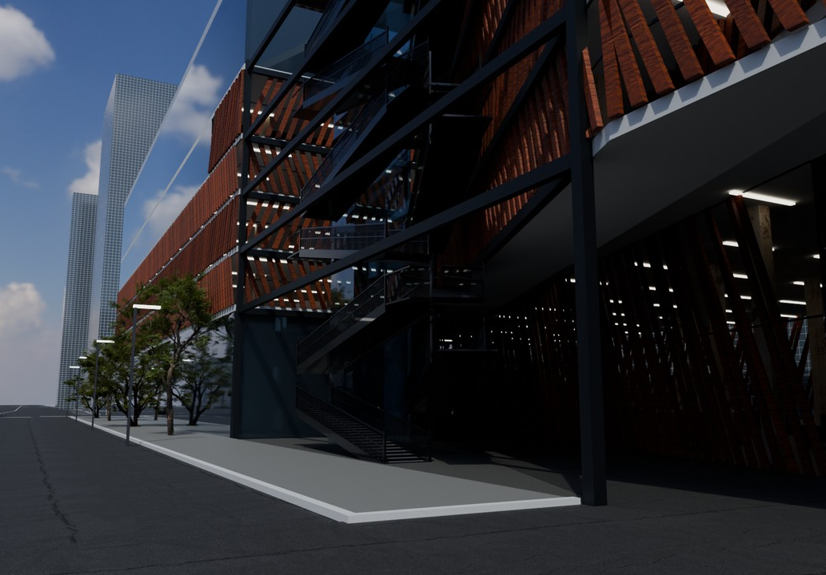
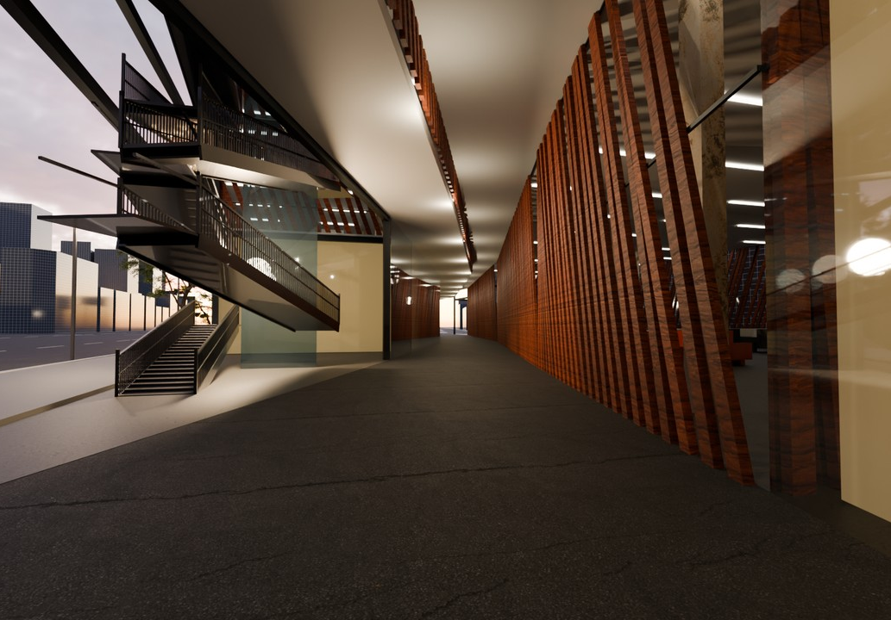
15
투시도 Ⅱ
옥상 광장과 소로가 보행과 차량을 한 건물에서 나눔
INTRODUCTION
MAIN SUBJECT
CONCLUSION
끝 코어 · 검은 순환 계단이 지상에서 이어짐
옥상 광장 · 5F 지붕 +21.1m, 맞은편 6F 가변홀
소로 안 · 남→북 일방 차로, 위는 2층 바닥이 덮음
옥상 광장 약 1,380㎡(+21.1m, 5F 지붕) · 소로는 남→북 일방, 2층 바닥이 덮은 높이 7m 통로
停動館
출처: 투시도: 개념 볼륨 모델, Blender Cycles 렌더 · 하늘 HDRI · 텍스처 · 나무: Poly Haven(CC0) · 주변 건물: OpenStreetMap 높이 자료와 단순 가상 매스 / 실제 설계안이 아님
담당자 정성윤 · 19
Notes:
소로 시점은 황혼 조도로 렌더함. 차량은 단순 모형이며 실제 계획과 무관함.

Slide 20
16
용도 선정 · 층별 계획
반경 안에 없는 용도를 층별로 쌓아 한 건물에 모음
INTRODUCTION
MAIN SUBJECT
CONCLUSION
층별 용도 구성
용도별 위치와 선정 근거
가로 길이 = 층 면적 (최대 4,964.5㎡)
지상 약 29.1m · 지하 약 15.6m
용도 | 위치 | 면적㎡ | 선정 근거
주차장 | B4~5F, 1F 램프 | 32,988.4 | 부산진구 확보율 118.5%(기준 130%), 반경 500m 공영 27면
공연장 200석 | B1~B2 | 1,900 | 1km 안 객석형 소극장 없음, 지하는 전포대로 소음에 강함
생활체육 · 공연 가변홀 | 6F | 2,850 | 1km 안 공연 겸용 가변 홀 없음, 행사에 따라 객석 · 코트를 바꿈
서점 · 카페 · 근생 | 1F | 1,400 | 카페거리 방문객을 건물로 유도, 근생은 10곳 안팎 소점포
상인회 · 공유오피스 | 5F | 1,200 | 답사 범위에서 상인회 사무실을 확인하지 못함
옥상 광장 | 5F 지붕 | 약 1,380 | 쉼터 · 공용 공간 부족, 밤에는 공연과 이어 개방
RF
옥상 광장
6F
가변홀
다목적
공연지원
8.0m
5F
상인회·오피스
주차(전환)
4.2m
2~4F
주차
3.3m
1F
서점
카페
근생
램프·정산·이륜차
기타
7.0m
지반 ±0
B1
공연 로비
주차
4.5m
B2
200석
주차
4.5m
B3
주차
3.3m
B4
주차
3.3m
반경 내 현황조사 (대지 중심 직선거리)
구분 | 500m 안 | 1km 안
객석형 소극장 | 없음 (지하 라이브클럽 1곳) | 없음 (스탠딩 라이브홀 · 연회장 · 1,727석 대극장)
공공 체육관 | 없음 | 국민체육센터 0.73km (다목적체육관 1,394㎡)
공연 겸용 가변 홀 | 없음 | 없음
공연·체육 가변
문화 지원
상업
상인회
주차
코어
광장
설비
지상 23,923.7㎡ + 지하 19,700.0㎡ = 연면적 43,623.7㎡
停動館
출처: 부산진구 문화시설 · 공공체육시설현황(data.go.kr) · 부산시 공연장목록 · 현장 답사(2026.9) · 본 시안 / 미등록 민간 공간은 빠졌을 수 있음
담당자 정성윤 · 20

Slide 21
17
단면도
소로를 따라 자른 단면에서 차와 사람의 길이 갈림
INTRODUCTION
MAIN SUBJECT
CONCLUSION
끝 코어①
+29.1m
2
옥상 광장
3
순환 계단 + 승강기
끝 코어②
6F 가변홀
6F 가변홀
6F
개방 순환 계단
5F
주차(전환 층)
상인회·오피스
주차(전환 층)
6
4F
승강기
스킵플로어
3F
스킵플로어 주차
스킵플로어 주차
소로 위에서 반 층 엇갈림
2F
4
1F
3m
근생 소점포
램프·정산·이륜차
3m
소로
이륜차·하역
카페·서점
차로
B1
로비·바
객석 상부
5
주차
주차
공연장 200석
주차
B2
분장
특피
주차
B3
전기
특피
1
주차
주차
B4
펌프·저수조
주차
주차
−15.6m
← 남 · 전포대로 · 224번길
서전로 · 북 →
← 서 · 전포대로
동 →
A 종단면 (남 → 북) · 개념, 층고 · 면적 개략
B 횡단면 (y = 70m)
A 종단면
B 횡단면
▶ 번호별 구성
① 공연장(B1~B2) · ② 옥상 광장 · ③ 6F 가변홀
④ 개방 순환 계단(지상) · ⑤ 특별피난계단(지하)
두 끝은 지상에서 비어 있고, 지하 공연장은 선큰 마당으로 빛이 닿음
▶ ⑥ 서측 판 7.0 · 10.3 · 13.6m, 동측 판 +1.65m
서 · 동 판이 소로 위에서 반 층 엇갈려 램프 길이를 줄임
지하 공연장은 박스인박스와 방진 바닥으로 차량 진동 차단을 제안
停動館
출처: 본 시안 개념 단면 · 구조 · 설비 두께는 표현하지 않음, 층고 · 면적 개략
담당자 정성윤 · 21

Slide 22
18
실별 면적
주차 비율 75.62%로 주차전용건축물 요건을 충족함
INTRODUCTION
MAIN SUBJECT
CONCLUSION
층별 면적 (㎡)
용도별 구성비
층 | 주요 실 | 면적㎡
6F | 체육 · 공연 가변홀 1,500.0 · 다목적 · 연습실 700.0 · 공연 지원 650.0 · 코어 150.0 | 3,000.0
5F | 상인회 · 회의 · 공유오피스 1,200.0 · 주차(전환 가능) 2,972.1 · 코어 150.0 | 4,322.1
2~4F | 주차 4,172.1 · 코어 150.0 (층당) | 4,322.1
1F | 서점 400.0 · 카페 400.0 · 공연 로비 300.0 · 근생 600.0 · 램프 900.0 · 정산 100.0 · 이륜차 200.0 · 하역 150.0 · 기타 435.3 · 코어 150.0 | 3,635.3
B1 | 공연장 로비 500.0 · 객석 상부 300.0 · 주차 3,856.5 · 코어 150.0 | 4,806.5
B2 | 공연장 200석 800.0 · 분장 · 창고 300.0 · 주차 3,714.5 · 코어 150.0 | 4,964.5
B3 | 전기 · 기계실 300.0 · 주차 4,514.5 · 코어 150.0 | 4,964.5
B4 | 펌프 · 저수조 600.0 · 주차 4,214.5 · 코어 150.0 | 4,964.5
합계 | 지상 23,923.7(7,237평) + 지하 19,700.0(5,959평) | 43,623.7
75.62%
주차장
주차장
75.62% · 32,988.4㎡
문화 · 공연
11.58% · 5,050.0㎡
상업 · 상인
5.96% · 2,600.0㎡
코어
3.44% · 1,500.0㎡
설비 · 지원
3.40% · 1,485.3㎡
주차장 32,988.4㎡에는 1F 램프 · 정산 · 이륜차 1,200㎡ 포함. 주차 비율 75.62%, 요건 70% 이상
停動館
출처: 본 시안 면적 계산(1평 = 3.3058㎡) · 3m 이격 · 끝 코어 2곳 · 보조 피난계단 2곳 반영 / 모든 면적은 개략
담당자 정성윤 · 22

Slide 23

19
동선 및 진입 계획
차량은 소로로, 보행은 1층 외곽으로 나눔
INTRODUCTION
MAIN SUBJECT
CONCLUSION
차량 동선
보행 동선
▶ 남단 진입 · 북단 진출
소로는 남→북 일방, 차량 전용
입구 · 출구가 서로 만나지 않음
400대 초과 노외주차장의 분리 기준
▶ 1층 외곽을 한 바퀴
전포대로변, 북 · 남 3m 이격 마당, 동측 도로변
소로 중간에 횡단보도 1곳
서점 · 카페 · 로비는 전포대로 쪽
수직 동선
하역 · 이륜차
▶ 끝 코어 2곳이 이동의 중심
지상 개방 순환 계단 + 승강기
지하는 같은 자리에 특별피난계단
공연 관객은 끝 코어②에서 선큰 마당으로
▶ 동측 이면도로 쪽
하역 150㎡, 이륜차 · 자전거 200㎡
1층 동측 북쪽, 일반 차량과 분리
주 진출입은 남 · 북단 소로만 사용
확인할 것 처리 용량(피크 대기행렬) · 소로 남단이 224번길 모퉁이 · 횡단보도 · 정류장과 떨어진 거리 · 출입구 설치 금지 구간(교차로 5m, 정류장 10m)
1층 동선 개념도 · 위치와 폭은 개략
停動館
출처: 본 시안 · 진출입 위치는 구청 · 경찰 협의 전 개념이며 도면은 개략 / 「주차장법 시행규칙」 제5 · 6조
담당자 정성윤 · 23

Slide 24
20
법규 검토 · 구조 · 방재 제안
주차 요건은 적합하고 출입구 · 구조 · 피난은 조건부임
INTRODUCTION
MAIN SUBJECT
CONCLUSION
항목 | 조문 | 기준 | 계획값 | 판정(참고)
주차전용건축물 요건 | 「주차장법 시행령」 제1조의2 | 주차 외 용도가 근생 · 문화집회 등이면 주차 70% 이상 | 75.62% | 적합
건폐율 · 용적률 | 「주차장법」 제12조의2 | 90% 이하 · 1,500% 이하 | 87.1% · 481.9% | 적합
대지 안의 공지 | 「부산광역시 건축 조례」 별표4 | 문화집회 1,000㎡ 이상: 건축선에서 3m (20m 이상 도로 면 면제) | 북 · 남 3m, 전포대로 0m | 적합(반영)
노외주차장 출입구 | 「주차장법 시행규칙」 제5조 | 400대 초과 시 입구 · 출구 분리, 교차로 5m · 정류장 10m 안 금지 | 남단 진입 · 북단 진출 분리 | 조건부
주차장 구조 | 「주차장법 시행규칙」 제6조 | 경사로 직선 17% · 곡선 14% 이하, 주차부분 높이 2.1m | 층고 3.3m, 반 층 램프 | 조건부
피난 | 「건축법 시행령」 제34 · 35조 | 보행거리 50m(지하 공연장 30m), 지하 3층 이하 특별피난계단 | 끝 코어 2 + 보조 2, 지하 특피 4 | 조건부
구조
방재 · 피난
설비 · 운영
▶ 주차 모듈에 맞춘 기둥 격자
약 7.5~8.1m 단위로 제안
6F 가변홀은 트러스 · 전이보로 무주 공간 검토
▶ 지하 공연장과 순환 계단
방화구획과 전용 특별피난계단(보행거리 30m)
개방 순환 계단의 피난계단 인정 여부 검토
▶ 자연환기와 후속 과제
개방 외피로 주차층 자연환기, 지하는 기계환기
소음 · 조명 운영시간, 처리 용량은 후속 검토
주의 구조 · 방재는 확정 설계가 아닌 제안이며, 설계 단계에서 작도와 계산으로 검증함 조건부 3건: 노외주차장 출입구(교차로 5m · 정류장 10m) · 주차장 구조(램프 17%) · 피난(보행거리 50m, 지하 공연장 30m)
停動館
출처: 법제처 국가법령정보센터 현행본(2026.10.11 조회) · 판정은 참고용이며 최종 판단은 원문으로 다시 확인함 / 구조 · 방재는 확정 설계가 아닌 제안
담당자 정성윤 · 24

Slide 25
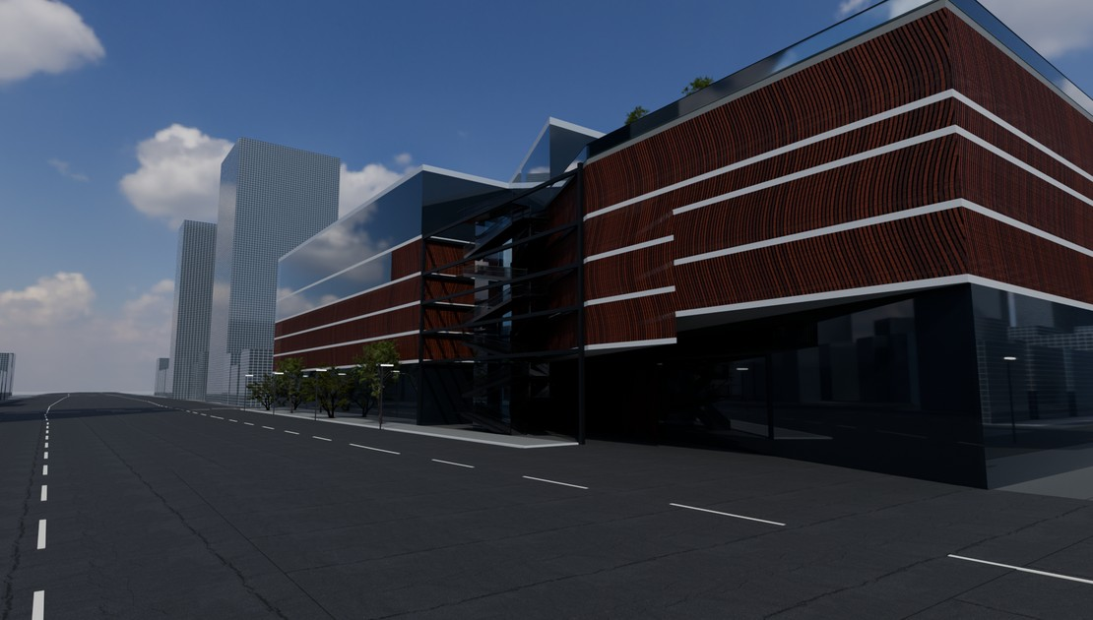
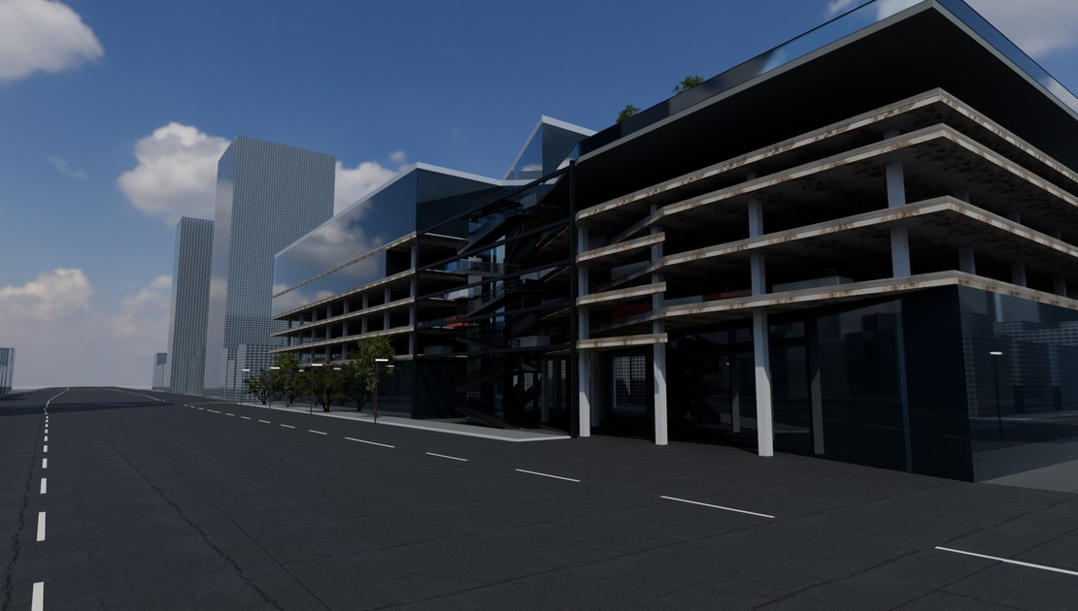
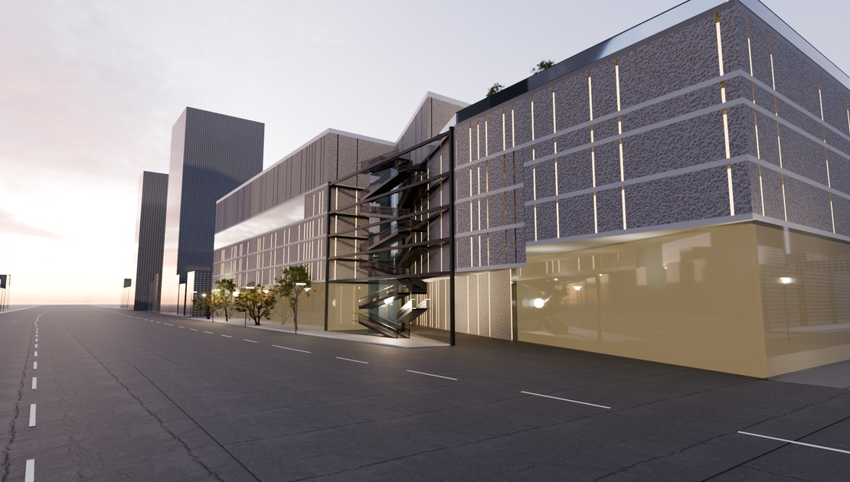
21
사례 차용 외피 대안
같은 매스에 사례의 외피 방식만 바꿔 비교함
INTRODUCTION
MAIN SUBJECT
CONCLUSION
Alt 1
Saint-Luc 주차건물
Alt 2
1111 Lincoln Road
Alt 3
Concert Hall Blaibach
물결치는 목재 슬랫
외벽 없는 개방 슬래브
화강암 골재 콘크리트 블록
슬랫이 층 높이에 따라 물결치고, 슬랫마다 목재 톤이 다름
옥상 광장을 녹지로 돌려 주는 방식도 함께 차용
외벽 없이 슬래브 · 기둥 · 램프만으로 구성, 주차 차량이 보임
슬래브 단면이 그대로 외관이 되어 층고 변화가 드러남
거친 화강암 칩 콘크리트 매스에 불규칙한 세로 슬릿으로 빛이 새어 나옴
6F 홀과 주차층을 하나의 단단한 덩어리로 표현
사례 사진
사례 사진
사례 사진
한계 슬랫 유지관리와 방화 · 내후성 검토 필요
한계 서향 일사 · 도로 소음 차단 수단이 없어 6F 홀 보완 필요
한계 자연환기 면적 부족, 기계환기 · 슬릿 방화 검토 필요
停動館
출처: ArchDaily(Saint-Luc Lieven Van Landschoot, Blaibach NAARO) · Phillip Pessar CC BY 2.0(1111 Lincoln Road) / 투시도: Blender Cycles, 비용 · 법규 · 구조 검토 전
담당자 정성윤 · 25
Notes:
기준안은 목재 슬랫 스크린(투시도 Ⅰ·Ⅱ). 아래 3안은 같은 매스에 사례의 외피 방식만 바꾼 비교용 렌더임. 평면 · 단면 · 면적은 바뀌지 않음.

Slide 26
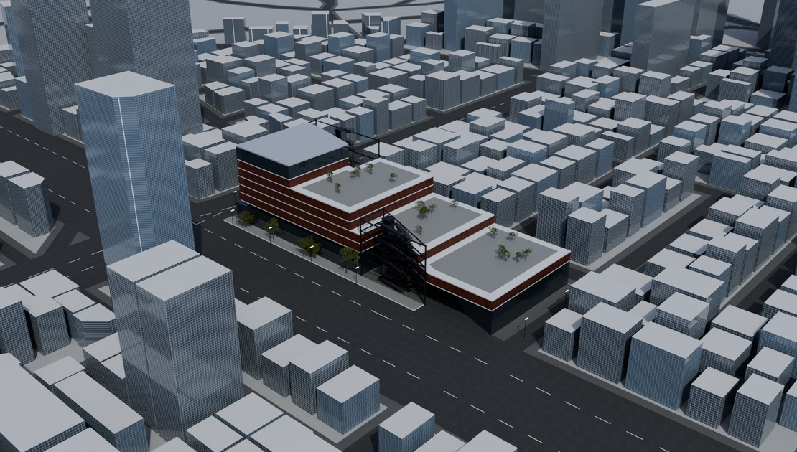
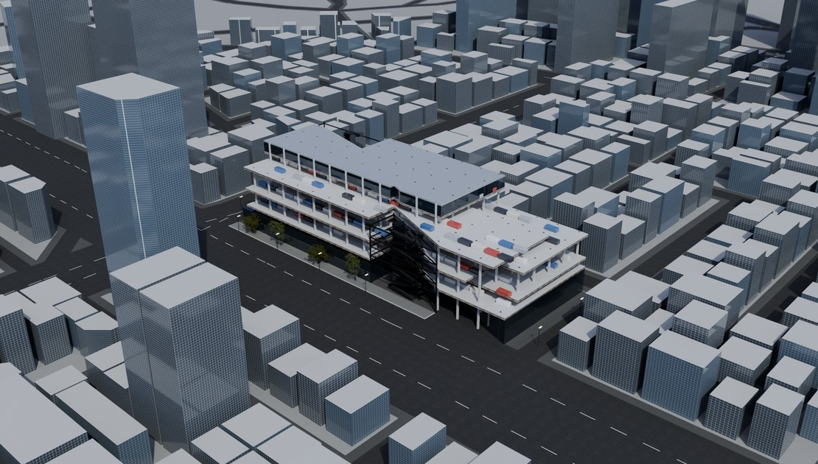
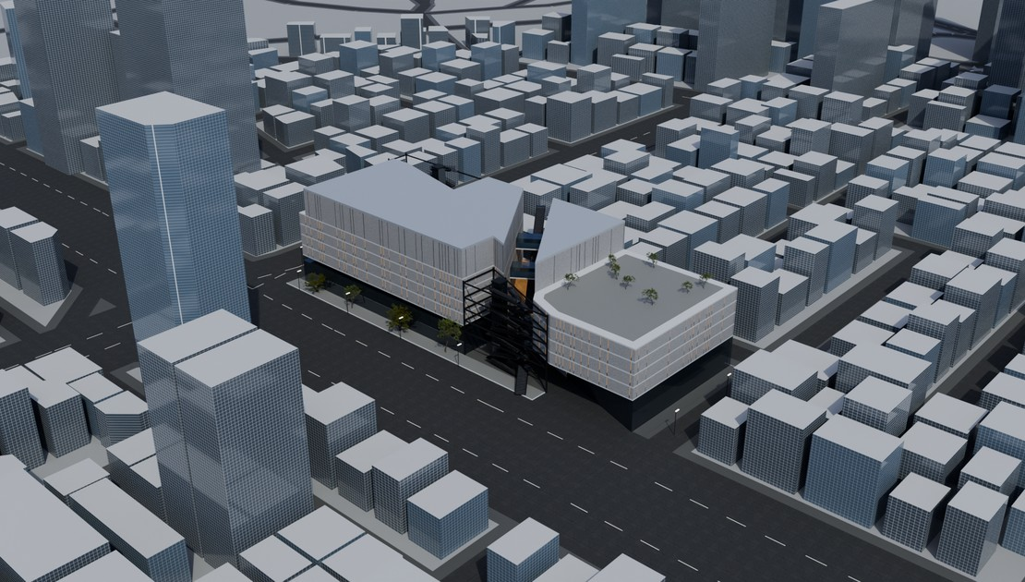



22
형태 대안 3종
같은 대지에서 매스만 바꾸면 바닥면적이 최대 19% 줄어듦
INTRODUCTION
MAIN SUBJECT
CONCLUSION
형태 A
계단식 테라스
형태 B
엇갈린 슬래브
형태 C
대각선 협곡
남→북 1 · 2 · 4 · 6층
층마다 폭 · 위치 · 층고가 다름
틈 폭 약 9m, 6F 홀이 위에서 이음
상부 바닥면적
약 16,100㎡
−19% · 최고 30.8m
상부 바닥면적
약 18,600㎡
−6% · 최고 31.4m
상부 바닥면적
약 19,700㎡
−1% · 최고 30.5m
단마다 녹지 테라스가 생겨 옥상 광장이 3개로 늘어남
외피는 Saint-Luc식 물결 슬랫, 지붕을 녹지로 돌려 줌
슬래브가 서로 내밀고 들어가 그림자와 처마가 생김
1111 Lincoln Road처럼 외벽 없이 기둥 · 슬래브 · 램프만 보임
매스를 대각선 틈으로 갈라 빛과 바람이 들고, 틈 안 검은 계단이 옥상까지 오름
외피는 Blaibach식 화강암 골재 콘크리트와 세로 슬릿
한계 바닥면적이 줄어 주차 대수 재검토 필요
한계 서향 일사 · 도로 소음 차단 수단이 없어 보완 필요
한계 두 판으로 나뉘어 동선 · 방화구획 · 코어 재계획 필요
停動館
출처: 본 시안 매스 스터디 · 상부 바닥면적은 2층 이상 슬래브 면적 합(개략) · 외피는 Alt 1 · 2 · 3 방식을 각각 적용 / 법규 · 구조 · 주차 대수 검토 전
담당자 정성윤 · 26
Notes:
기준안(상부 바닥면적 약 19,851㎡, 높이 29.8m)과 비교. 끝 코어 2곳과 1층 구성은 유지하고 2층 이상의 매스만 바꿈. 면적은 슬래브 폴리곤 면적 합이며 주차 대수는 재계산하지 않음.

Slide 27
23
확인할 것
남은 일은 법규 원문 확인과 작도임
INTRODUCTION
MAIN SUBJECT
CONCLUSION
# | 확인할 것 | 이유 · 방향
1 | 약 600대와 주차 면적 약 33,000㎡의 관계 | 1대당 약 55㎡로 계산됨, 기준층 배치로 확인
2 | 진입부(소로 남단)와 224번길 모퉁이 · 횡단보도 · 정류장 거리 | 출입구 설치 금지 구간(5m · 10m)
3 | 개방 순환 계단의 피난계단 인정 여부 | 안 되면 보조 피난계단 2곳이 법정 계단 역할
4 | 대지 안의 공지의 지하층 적용 여부 | 지금은 지하를 대지 전체로 계산
5 | 207-15 · 79 용도지역 표기 | 제3종일반주거지역 동시 표기
6 | 보행거리 작도(코어 4곳 50m, 지하 공연장 30m) | 피난 조건부 판정 해소
7 | 6F 외피 재료, 소음 · 조명 운영시간, 소음 실측 | 후속 설계 과제
THANK
YOU
停動館
전포 정동관
낮에는 주차장, 밤에는 공연과 옥상 광장
202325137 정성윤
본 보고서에서 다루지 않은 사항 사업성(토지 매입 · 공사비 · 주차 수입) · 합필 방식과 운영 주체 · 침수 · 지반 · 소음 실측 · 상세 평면 · 단면(미작성)
停動館
출처: 본 시안의 열린 이슈 · 수치는 모두 개략이며 확정은 법규 원문 확인과 작도에서 이뤄짐
담당자 정성윤 · 27

